Slide 1




по проекту Решения Думы АМО
«О бюджете Анучинского муниципального округа
на очередной финансовый 2026 год и плановый период
2027 – 2028 годы»

Slide 2

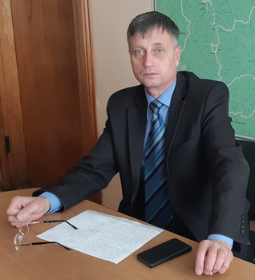
«Бюджет для граждан» – существует уже не первый год и занял важное место в общественной жизни. Он доказал свою значимость и востребованность, как эффективный механизм диалога между муниципальной властью и населением города.
Проект «Бюджет для граждан» обеспечивает открытость и прозрачность информации для активных и неравнодушных жителей округа.
Материал по проекту бюджета на 2026 год и плановый период 2027-2028 годов, предложенный в доступном для граждан формате «Бюджет для граждан», предназначен для различных категорий населения округа и представителей разных профессий: студентов, молодых семей и пенсионеров, педагогов и врачей, а также других категорий населения, не обладающих специальными знаниями в сфере бюджетного и налогового законодательства.
Основная цель нашей работы – сделать официальную информацию не просто доступной, но понятной и интересной для каждого гражданина округа.
Бюджет – это не сухие цифры доходов и расходов, это прежде всего деньги налогоплательщиков, а значит, каждого из Вас.
Эффективное, ответственное и прозрачное управление муниципальными финансами является базовым условием достижения стратегических целей социально-экономического развития Анучинского муниципального округа.
Мы готовы к обсуждению и принятию конкретных бюджетных решений, к общественному контролю их эффективности и результативности.
Глава Анучинского
муниципального округа
Андрей Яковлевич Янчук

Slide 3

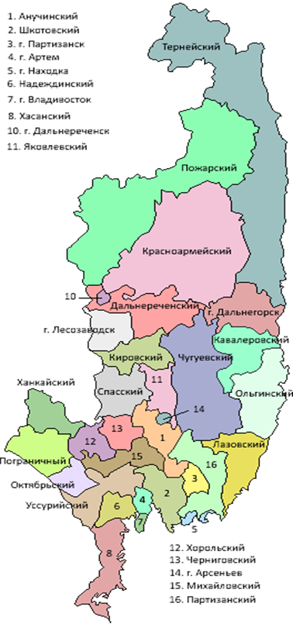
Законом Приморского края от 16.09.2019г № 568-КЗ «Об Анучинском муниципальном округе» путем объединения 4-х сельских поселений, район был преобразован в муниципальный округ. Анучинский муниципальный округ находится в центральной части Приморского края.
Административным центром муниципального округа является село Анучино. Площадь округа – 3885,4 кв. км.
Округ граничит на севере со Спасским районом, на северо-западе – с Черниговским, на востоке – с Яковлевским, Чугуевским районами и городом Арсеньев, на юго-востоке – с Партизанским, на юге – с городом Партизанск, на юго-западе – со Шкотовским, на западе – с Михайловским районом. Сеть населенных пунктов в границах округа представлена 29 сельскими населенными пунктами.
Сообщение между населенными пунктами в границах округа осуществляется автомобильным транспортом. Внешние связи района осуществляются главным образом железнодорожным транспортом по Транссибирской магистрали (через ст.Сибирцево), автомобильным – по федеральной дороге М60 (через г.Уссурийск) и воздушным – через аэропорт Кневичи г. Владивостока.
Численность населения муниципального округа составляет 12109 человек.

Slide 4
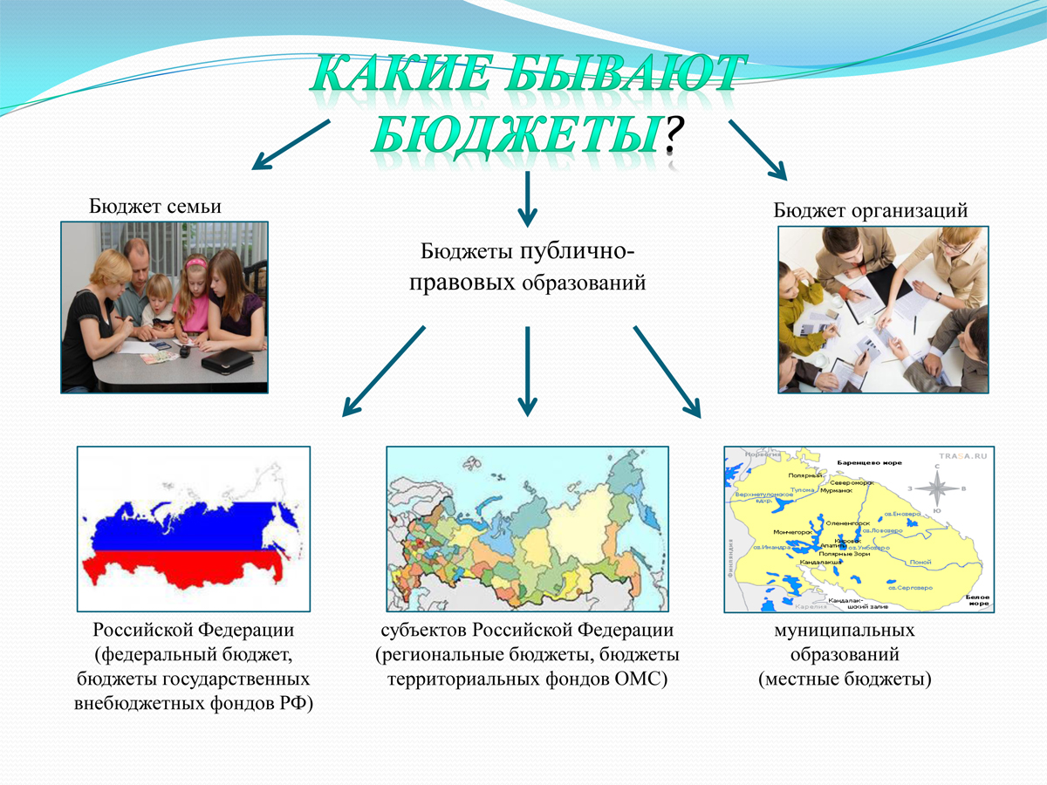

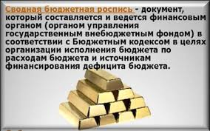


Основные термины и понятия
Бюджет (со старонормадского buogette – сумка, кошелек) – форма образования и расходования денежных средств, предназначенных для финансового обеспечения задач и функций государства (федеральный и региональный уровень) и местного самоуправления (местный уровень).
Представляет собой главный финансовый документ страны (региона, муниципалитета, поселения), утверждаемый органом законодательной власти соответствующего уровня управления.
Бюджетная классификация – группировка доходов и расходов бюджетов всех уровней бюджетной системы Российской Федерации, а также источников финансирования дефицитов этих бюджетов, используемая для составления и исполнения бюджетов.
Бюджетные ассигнования – предельные объемы денежных средств, предусмотренных в соответствующем финансовом году для исполнения бюджетных обязательств.
Публичные обязательства – это обязательства государственных органов и органов местного самоуправления перед физическим лицом, подлежащее исполнению в денежной форме в размере, установленном соответствующим законом или иным нормативным правовым актом.
Муниципальный долг – обязательства, возникающие в связи с привлечением кредитов в кредитных организациях, получением бюджетных кредитов от других бюджетов.
Текущий финансовый год – год, в котором осуществляется исполнение бюджета, составление и рассмотрение проекта на очередной финансовый год (очередной финансовый год и плановый период.
Очередной финансовый год – год, следующий за текущим финансовым годом.
Плановый период – два финансовых года, следующие за очередным финансовым годом.
Бюджетный кредит – денежные средства, предоставляемые одним бюджетом другому бюджету или юридическому лицу на определенный срок на возвратной и платной основах.
Бюджетные обязательства – расходные обязательства, подлежащие исполнению в соответствующем финансовом году.
средства бюджета, направленные на приобретение, модернизацию муниципального имущества.

Slide 5
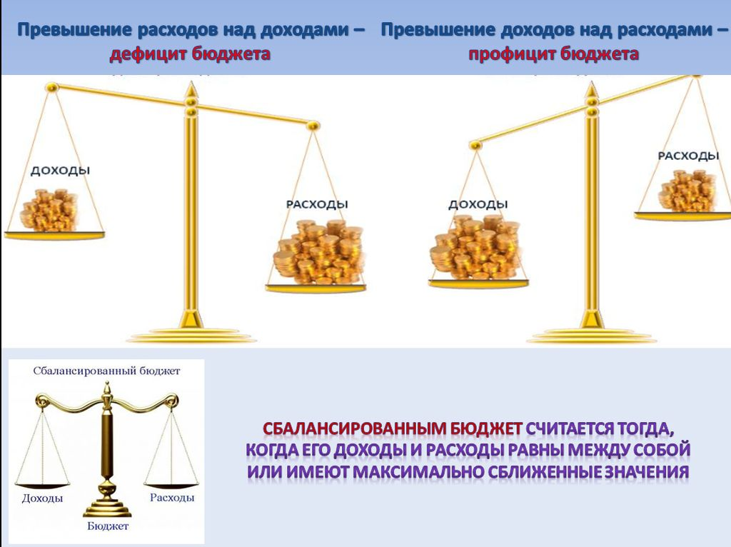
Принципы бюджетной системы
Единство бюджетной системы РФ
Разграничение доходов, расходов и источников финансирования дефицита бюджетов между бюджетами бюджетной системы
Полноты отражения доходов, расходов и источников финансирования дефицитов бюджетов
Общего (совокупного) покрытия расходов бюджетов
Подведомственности расходов бюджетов
Равенство бюджетных прав субъектов РФ, муниципальных образований
Самостоятельность бюджетов
Адресности и целевого характера бюджетных средств
Достоверности бюджета
Прозрачности (открытости)
Единства кассы
Эффективности использования бюджетных средств
Сбалансированности бюджетов
Источники финансирования дефицита бюджета
Муниципальные займы, осуществляемые путем выпуска ценных бумаг от имени муниципального образования
Бюджетные кредиты, полученные от бюджетов других уровней бюджетной системы
Изменение остатков средств на счетах по учету средств местного бюджета
Кредиты, полученные от кредитных организаций
Поступления от продажи имущества, находящегося в муниципальной собственности
При составлении, утверждении и исполнении бюджета органы власти должны исходить из необходимости минимизации размера дефицита бюджета.
Наличие дефицита бюджета не означает, что какие – либо из запланированных расходов не будут оплачены.
Все принятые в бюджет обязательства должны быть исполнены, за счет поступивших доходов и источников погашения дефицита бюджета.
К методам сбалансированности бюджета относятся:
наращивание доходной базы;
управление местными налогами;
оптимизация расходов;
построение эффективной системы бюджетного регулирования и оказания финансовой помощи из вышестоящих бюджетов;
привлечение населения к решению вопросов местного значения.

Slide 6




Бюджетный процесс
Бюджетный процесс – это деятельность органов государственной власти, органов местного самоуправления и иных участников бюджетного процесса по составлению и рассмотрению проектов бюджетов, утверждению и исполнению бюджетов, контролю за их исполнением, осуществлению бюджетного учета, внешней проверке, рассмотрению и утверждению бюджетной отчетности.
Участники бюджетного процесса
Глава администрации Анучинского муниципального округа
Дума Анучинского муниципального округа
администрация Анучинского муниципального округа
Бюджетный процесс в Анучинском муниципальном округе регулируется решением Думы от 25.11.2020г № 119-НПА
«Об утверждении Положения о бюджетном устройстве и бюджетном процессе в Анучинском муниципальном округе»
финансовый орган администрации Анучинского муниципального округа
органы муниципального финансового контроля
главные распорядители (распорядители) бюджетных средств
4
главные администраторы (администраторы) доходов бюджета
главные администраторы (администраторы) источников финансирования дефицита бюджета
получатели бюджетных средств
3
Этапы бюджетного процесса
2
Контроль за исполнением бюджета и утверждение отчета об исполнении бюджета
1
Исполнение бюджета
Рассмотрение и утверждение бюджета
Разработка и составление проекта

Slide 7


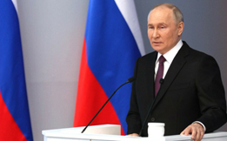



Составление проекта бюджета
Составление проекта бюджета округа осуществляется администрацией муниципального округа и начинается не позднее чем за шесть месяцев до начала очередного финансового года.
Проект бюджета округа составляется и утверждается сроком на три года - очередной финансовый год и плановый период.
Порядок и сроки составления проекта бюджета округа устанавливаются администрацией с соблюдением требований, устанавливаемых Бюджетным кодексом Российской Федерации и положением о бюджетном устройстве и бюджетном процессе в Анучинском муниципальном округе.
Составляется прогноз социально – экономического развития, определяются основные характеристики бюджета, основные направления бюджетной и налоговой политики, разрабатываются проекты муниципальных программ.
Непосредственное составление проекта бюджета округа осуществляется финансово-экономическим управлением администрации Анучинского муниципального округа.
Составление проекта бюджета округа основывается на:
Муниципальных программах
Бюджетном прогнозе (проекте бюджетного прогноза, проекте изменений бюджетного прогноза) на долгосрочный период
Основных параметрах прогноза социально – экономического развития
Основных направлениях бюджетной и налоговой политики
Положениях послания Президента Российской Федерации Федеральному собранию Российской Федерации

Slide 8
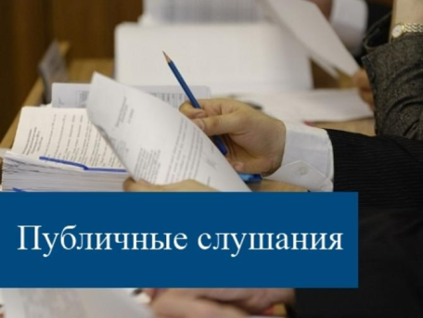




Гражданин и его участие в бюджетном процессе
Публичные слушания - форма реализации прав населения муниципального образования (общественности) на участие в процессе принятия решений органами местного самоуправления посредством проведения собрания для публичного обсуждения проектов муниципальных правовых актов муниципального образования по вопросам местного значения и других общественно значимых вопросов.
Принимает участие в формировании доходной части бюджета как налогоплательщик
НДФЛ, налог на имущество физических лиц, земельный налог.
Получатель услуг за счет средств бюджета
Инициаторы проведения публичных слушаний - жители Анучинского муниципального округа (далее жители), Дума Анучинского муниципального округа (далее Дума), глава Анучинского муниципального округа (далее Глава).
Инициатива населения по проведению публичных слушаний исходит от инициативной группы.
Публичные слушания, проводимые по инициативе населения или Думы, назначаются Думой, а по инициативе главы Анучинского муниципального округа - Главой.
Решение Думы, постановление Главы о назначении публичных слушаний подлежит официальному опубликованию в средствах массовой информации.
Решение Думы (постановление Главы) о назначении проведения публичных слушаний подлежит обязательному официальному опубликованию в течение 15 рабочих дней после его принятия.
Участниками публичных слушаний, имеющими право задавать вопросы и право на выступление для аргументации своих предложений, являются представители Думы и (или) представители администрации Анучинского муниципального округа, приглашенные на публичные слушания в качестве докладчиков и содокладчиков по рассматриваемому проекту, а также эксперты, которые внесли в оргкомитет в письменной форме свои предложения не позднее чем за три дня до дня проведения публичных слушаний, члены оргкомитета.
Участниками публичных слушаний без права выступления на публичных слушаниях могут быть представители средств массовой информации и все заинтересованные жители Анучинского муниципального округа.
По результатам публичных слушаний оргкомитет составляет итоговый документ (протокол).
Оргкомитет обеспечивает опубликование результатов публичных слушаний в средствах массовой информации, включая мотивированное обоснование принятых решений, в виде итогового документа (протокола) не позднее чем через 15 дней со дня их проведения.
Получает социальные гарантии в виде расходов бюджета на образование, культуру, ЖКХ, физическую культуру и спорт, социальные выплаты и другие услуги.
Как участник публичных слушаний может оказывать влияние на состав бюджета
Муниципалитет расходует поступившие доходы для выполнения своих функций и предоставление общественных (муниципальных) услуг: образование, культура, спорт, социальное обеспечение, поддержка экономики, гарантии безопасности, защита общественных интересов и др.
Граждане – и как налогоплательщики, и как потребители общественных услуг – должны быть уверены в том, что передаваемые ими в распоряжение муниципалитета средства используются прозрачно и эффективно, приносят конкретные результаты как для общества в целом, так и для каждой семьи, для каждого человека.

Slide 9

Хронология рассмотрения проекта бюджета Анучинского муниципального округа
на 2026 год и плановый период 2027 и 2028 годов
не позднее 1ноября 2025 года
проект решения о бюджете Анучинского муниципального округа на 2026год и плановый период 2027 и 2028 годов размещается в информационно-телекоммуникационной сети Интернет для проведения общественных обсуждений
19 ноября 2025 года
публичные слушания по проекту бюджета Анучинского муниципального округа на 2026год и плановый период 2027 и 2028годов проводятся в актовом зале здания администрации (с.Анучино ул.Лазо 6)
не позднее 20 октября 2025 года
проект решения о бюджете Анучинского муниципального округа на 2026 год и плановый период 2027 и 2028 годов направляется на согласование в Минфин Приморского края
не позднее 15 ноября 2025 года
проект решения о бюджете Анучинского муниципального округа на 2026 год и плановый период 2027 и 2028 годов вносится Главой округа на рассмотрение в Думу Анучинского муниципального округа
26 ноября 2025 года
рассмотрение проекта решения «О бюджете Анучинского муниципального округа на 2026 год и плановый период 2027 и 2028 годов» Думой Анучинского муниципального округа в 1 чтении
до 31 декабря 2025 года
принятие решения «О бюджете Анучинского муниципального округа на 2026 год и плановый период 2027 и 2028 годов» Думой Анучинского муниципального округа

Slide 10
ОСНОВНЫЕ НАПРАВЛЕНИЯ
бюджетной и налоговой политики на 2026 год и на плановый период 2027 и 2028 годов
Целью основных направлений бюджетной и налоговой политики Анучинского муниципального округа на 2026 год и плановый период 2027 и 2028 годов является определение условий, используемых при составлении проекта бюджета Анучинского муниципального округа на 2026-2028 годы, основных подходов к его формированию и общего порядка разработки основных характеристик и прогнозируемых параметров бюджета Анучинского муниципального округа с учетом сложившейся экономической ситуации в Российской Федерации, Приморском крае, а также обеспечение прозрачности и открытости бюджетного планирования.
Основным приоритетным направлением налоговой политики Анучинского муниципального округа остается организация работы по увеличению поступлений налоговых и неналоговых доходов в бюджет округа.
В предстоящий трехлетний период останутся актуальными главные направления налоговой политики Анучинского муниципального округа:
увеличение доходности муниципального имущества, переданного в возмездное пользование, вовлечение в хозяйственный оборот неиспользуемых объектов недвижимости и земельных участков, проведения перерасчета размера платы за аренду земельных участков по их новой кадастровой стоимости, осуществление муниципального земельного контроля;
активизация претензионной работы в отношении арендаторов имущества и земельных участков, находящихся в муниципальной собственности, имеющих задолженность по арендной плате, а также земельные участки, государственная собственность на которые не разграничена;
повышение контроля за полным и своевременным поступлением доходов в бюджет округа и принятие мер по своевременному взысканию просроченной дебиторской задолженности в соответствующий бюджет
улучшение качества администрирования неналоговых доходов главными администраторами доходов бюджета округа;
продолжение работы по эффективному межведомственному взаимодействию, целями которого являются повышение уровня собираемости налогов, сборов и иных обязательных платежей, снижение задолженности во все уровни бюджета, достижение высокой степени достоверности информации об объектах налогообложения;
улучшение инвестиционного климата и поддержки инновационного предпринимательства в муниципальном округе;
оказание содействия среднему и малому бизнесу для развития предпринимательской деятельности;
проведение ежегодной оценки эффективности налоговых расходов (налоговых льгот и пониженных налоговых ставок) с последующим формированием предложений по сокращению или отмене неэффективных налоговых льгот и преференций, пересмотру условий их предоставления.
Основные направления налоговой политики на 2026 год и на плановый период 2027 и 2028 годов формируются в условиях внесения изменений в налоговую систему, выстраиваемую на принципах справедливости, предсказуемости и стабильности, при которой должны быть учтены интересы граждан, бизнеса и государства.
При формировании налоговых и неналоговых доходов на 2026 год и на плановый период 2027 и 2028 годов учтены принятые, планируемые к принятию изменения в налоговое и бюджетное законодательство.
Основными приоритетами бюджетной политики Анучинского муниципального округа на 2026 - 2028 годы остаются обеспечение достижения национальных целей развития Российской Федерации, направленных на повышение уровня жизни граждан, создание комфортных условий для их проживания, обеспечение достойного эффективного труда людей и успешного предпринимательства, определенных Указом Президента РФ от 21 июля 2020 года № 474.
Для обеспечения сбалансированности бюджета округа одним из основных направлений реализации бюджетной политики является принятие мер по повышению эффективности бюджетных расходов, прозрачности и обоснованности показателей муниципальных программ округа, реализуемых проектов. Все программно-целевые методы управления Анучинского муниципального округа должны отвечать приоритетам его социально-экономического развития, а также реализовываться с учетом бюджетной эффективности программных мероприятий, оценивать степень достижения поставленных целей и задач.
Необходимо сосредоточить усилия на решение следующих задач, которые необходимо реализовывать в текущем году, и, которые поставлены в качестве приоритетов:
повышение эффективности расходов бюджета округа, формирование бюджетных параметров исходя из необходимости безусловного исполнения действующих расходных обязательств, в том числе с учетом их оптимизации и эффективности исполнения, осуществления взвешенного подхода к принятию новых расходных обязательств на основе тщательной оценки их эффективности и при наличии ресурсов для их гарантированного исполнения в пределах принятых бюджетных ограничений,

Slide 11
ОСНОВНЫЕ НАПРАВЛЕНИЯ
бюджетной и налоговой политики на 2026 год и на плановый период 2027 и 2028 годов (продолжение)
недопущение установления и исполнения расходных обязательств, не относящихся к полномочиям органов местного самоуправления муниципального округа, а также не обеспеченных источниками финансирования,
осуществление контроля за состоянием кредиторской задолженности муниципальных учреждений и недопущение образования новой просроченной кредиторской задолженности по принятым обязательствам;
совершенствование организации муниципальных закупок в соответствии с Федеральным законом от 05.04.2013 № 44-ФЗ «О контрактной системе в сфере закупок товаров, работ, услуг для обеспечения государственных и муниципальных нужд;
повышение уровня освоения средств межбюджетных трансфертов из федерального и регионального бюджетов с обеспечением достижения показателей результативности их использования;
наличие эффективной системы внутреннего муниципального финансового контроля и внутреннего финансового аудита – необходимый фактор для принятия рациональных управленческих решений, результатом которого является своевременная идентификация, оценка и минимизация рисков, устранение дублирования функций, повышение эффективности финансово-хозяйственной деятельности, снижение вероятности наложения санкций и предписаний надзорными и контрольными органами;
строгое соблюдение бюджетно-финансовой дисциплины всеми главными распорядителями и получателями бюджетных средств;
повышения ответственности муниципальных учреждений за невыполнение муниципального задания, в том числе за счет реализации требований об обязательном возврате средств субсидии в бюджет Анучинского муниципального округа в случае недостижения показателей, установленных в муниципальном задании;
одной из приоритетных задач бюджетной политики будет продолжение социальной поддержки участников специальной военной операции и членов их семей;
продолжение реализации мероприятий, направленных на развитие на территории муниципального округа практик инициативного бюджетирования, популяризация и развитие института территориального общественного самоуправления повышение финансовой грамотности и формирование финансовой культуры.
Одной из приоритетных задач бюджетной политики на период 2026-2028 годов является рост доверия населения к органам местного самоуправления Анучинского муниципального округа путем повышения открытости бюджетных данных. В целях повышения финансовой грамотности населения и обеспечения вовлеченности граждан в бюджетный процесс необходимо продолжать размещать актуальную информацию о бюджете и его исполнении в объективной и доступной для понимания форме на официальном сайте администрации Анучинского муниципального округа в информационно-телекоммуникационной сети «Интернет».
Формирование объема и структуры расходов бюджета Анучинского муниципального округа на 2026-2028 годы осуществляется исходя из следующих основных подходов, в расчете базовых бюджетных ассигнований учтены следующие факторы:
достижение гарантированного размера оплаты труда на уровне МРОТ;
достижение целевых показателей уровня заработной платы отдельных категорий работников в сфере образования и культуры, повышение оплаты труда которым предусмотрено указами Президента Российской Федерации от 7 мая 2012 года № 597 «О мероприятиях по реализации государственной политики», от 1 июня 2012 года № 761 «О национальной стратегии действий в интересах детей на 2012-2017 годы» в пределах темпов роста среднемесячного дохода от трудовой деятельности;
ежегодное повышение оплаты труда работников бюджетной сферы, которые не попадают под действие данных Указов Президента;
обеспечения предельного уровня финансового обеспечения из бюджета округа расходного обязательства Анучинского муниципального округа, софинансирование которого осуществляется за счет средств краевого бюджета в соответствии с распоряжением Правительства Приморского края от 30.06.2025 года № 392-рп.
В сфере муниципального управления при формировании и осуществлении расходов на содержание и обеспечение деятельности органов местного самоуправления Анучинского муниципального округа будет осуществлено соблюдение норматива, установленного на краевом уровне.

Slide 12



Прогноз социально – экономического развития муниципального округа
Параметры прогноза разработаны, исходя из ориентиров и приоритетов социально-экономического развития Анучинского муниципального округа, на основе базового сценария функционирования экономики Российской Федерации на период до 2028 года, разработанных Министерством экономического развития РФ.
Прогноз содержит перечень показателей, характеризующих достижение целей и среднесрочных приоритетов социально-экономического развития Анучинского муниципального округа с учетом решения основных социально-экономических проблем и повышения на этой основе качества и уровня жизни, обеспечения занятости населения, развития производственного, а также трудового потенциала, с учетом существующих бюджетных и инфраструктурных ограничений.
В Прогнозе учтены тенденции социально-экономического развития Анучинского муниципального округа, приоритеты его дальнейшего развития, определенные Стратегии социально-экономического развития Анучинского муниципального округа, муниципальными программами Анучинского муниципального округа, итогами социально-экономического развития Анучинского муниципального округа в 2023 и 2024 годах, январе - июне 2025 года.
Базовый вариант описывает наиболее вероятный сценарий развития экономики.
Консервативный вариант основан на предпосылках об ухудшении внешнеэкономических условий.
Основной стратегической целью социально-экономического развития Анучинского муниципального округа на 2026 год и плановый период 2027-2028 годов является повышение качества жизни населения, развитие эффективной экономики, ориентированной на создание новых производств и услуг, обеспечение высокой занятости и закреплении населения на территории, что обеспечит улучшение показателей социально-экономического развития Анучинского муниципального округа.
Основными задачами на предстоящий период являются:
- выполнение Плана мероприятий Стратегии социально-экономического развития Анучинского муниципального округа.
- обеспечение выполнения мероприятий региональных проектов Приморского края в Анучинском муниципальном округе, разработанных в целях реализации Указа Президента Российской Федерации от 07 мая 2024 № 309 «О национальных целях развития Российской Федерации на период до 2030 года и на перспективу до 2036 года».
- развитие малого и среднего предпринимательства.
- привлечение инвестиций на территорию.
Основные тенденции в развитии округа на 2026 год и плановый период 2027-2028 годов
Демографическая ситуация в округе за последние годы ухудшилась. Численность населения, по данным ВПН -2020, составила 12734 чел. Все население района сельское, городских поселений в округе нет. Плотность населения – 3,08 чел./ кв.км. По данным статистики, на 1 января 2025 года постоянно проживало 11981 человек, что ниже уровня прошлого года на 2,1%.
Промышленный комплекс
Ожидается, что объемы промышленного производства в прогнозном периоде будут расти за счет обеспечения тепловой энергией, газом и паром, обрабатывающих производств.
Рост объемов промышленного производства по базовому варианту в 2026 году оценивается в пределах 2,63%. В 2028 году по базовому варианту прогноза ожидается увеличение промышленного производства в 1,36 раза к базовому 2024 году. Ввод в эксплуатацию заводов по переработке меда и сои может оказать более существенное влияние на динамику объемов промышленного производства.
Демография

Slide 13




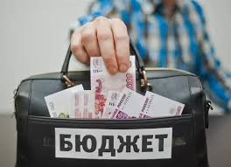
Прогноз социально – экономического развития муниципального округа
Сельское хозяйство
Сельское хозяйство является важнейшей сферой экономической деятельности, обеспечивающей население качественным продовольствием, промышленность – сырьем. Сельское хозяйство округа представлено четырьмя сельскохозяйственными предприятиями, 48 – крестьянско-фермерскими хозяйствами и личными подсобными хозяйствами. За 2024 год, по оценке, в хозяйствах всех категорий произведено продукции на сумму 1366,6 млн.руб., что составляет 104,65% к уровню 2023 год. Продукции растениеводства произведено на 1025,3 млн.руб. (в 2023 году – 910,77 млн.руб., индекс физического объема – 105,31%), что составляет 75% всей продукции сельского хозяйства округа. Животноводческая отрасль произвела продукции на 341,3 млн.руб. (2023 год – 295,04 млн.руб., индекс физического объема – 105,26%) – 25% в структуре валовой продукции сельского хозяйства. По оценке, в 2026 году объем производства сельскохозяйственной продукции в хозяйствах всех категорий составит 1653,9 млн.руб., индекс физического объема составит 103,31%; в отрасли растениеводства – 103,68%, в отрасли животноводства – 101,74%.
Строительство
На территории округа отрасль строительства неразвита, не зарегистрировано ни одного крупного предприятия Основными застроенными территориями являются с.Анучино, с.Чернышевка и с.Таежка. Во многом, увеличению показателя ввода жилья в эксплуатацию послужила продленная дачная амнистия, при которой действует упрощенный порядок постановки на государственный кадастровый учет с одновременной регистрацией права на объекты капитального строительства – жилые и садовые дома.
За 2024 год введено 3,25 тыс. кв.м. жилья, что на 6,7% меньше, чем в 2023 году. Все это индивидуальное жилищное строительство. В 2025 году, по оценке, индивидуальными застройщиками будет построено 3,5 тыс. кв.м. жилья. К 2028 году этот показатель достигнет 4,2 тыс.кв.м. На одного жителя округа приходится 28,1 кв.м. жилья.
В прогнозном периоде не ожидается значительной потребительской активности населения. Несмотря на рост реальной заработной платы, темпы роста оборота розничной торговли по базовому варианту будут находиться в области положительных значений с ежегодным приростом порядка 4,5-5,7%%. Объем платных услуг, оказываемых крупными и средними организациями, к концу 2028 года увеличится до 89,1 млн.руб. по базовому варианту.
В структуре платных услуг, оказываемых населению, будут доминировать четыре вида услуг, на долю которых приходится более 90% от их общего объема. Это коммунальные услуги, услуги транспорта, медицинские и образовательные услуги.
За 2024 год объем инвестиций по крупным и средним организациям составил 98,6 млн.руб., что выше уровня 2023 года на 5,81%.
Основными источниками инвестиций в основной капитал по крупным организациям являются привлеченные средства 0 98,96% от общей суммы. Основная доля средств на правлена в машины и оборудование (93,6%).
В 2026-2028 годах индекс физического объема инвестиций сохранит положительные значения и составит 103,34 – 103,83%%.
Рынок товаров
и услуг
Инвестиции
Налоговые и неналоговые доходы бюджета в 2026 году прогнозируются в объеме 361,8 млн.руб., что больше уровня 2025 года на 2,6 млн.руб. или на 0,72%.
Основной объем налоговых и неналоговых доходов прогнозируется за счет налога на доходы физических лиц – 84,5%, акцизов на топливо – 11,3%, налогов на имущество – 2%. Объем безвозмездных поступлений бюджета запланирован на 2026 год 503 млн.руб. Объемы межбюджетных трансфертов при рассмотрении законопроекта Законодательным с Собранием могут быть уточнены с учетом рассмотрения проекта федерального бюджета на 2026год и поправок в краевой закон.
Основную долю в безвозмездных поступлениях из краевого бюджета составляют субвенции на осуществление отдельных государственных полномочий.
На 2026 год и последующий период на данном этапе планируется бездефицитный бюджет.
Расходы бюджета запланированы в объеме 880,5 млн.руб., со значительным уменьшением относительно уровня 2025 года, сказывается отсутствие субсидий на проведение ремонтных работ учреждений культуры и объектов ЖКХ.
Бюджет

Slide 14
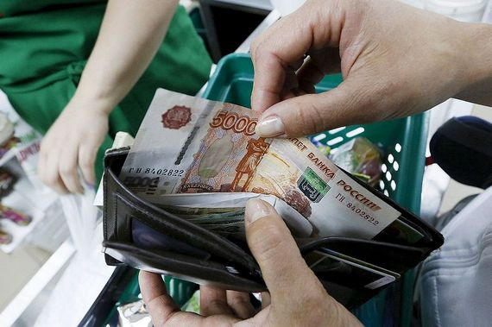
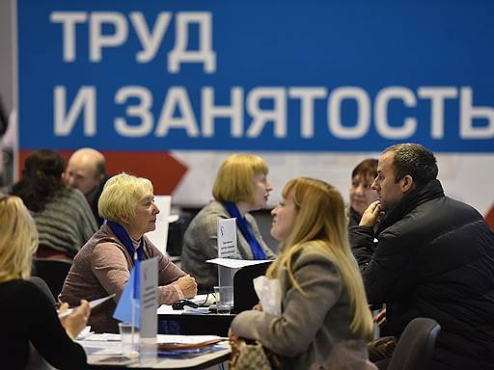

Прогноз социально – экономического развития муниципального округа
Показателем уровня жизни населения служит доход, позволяющий приобретать материальные блага для удовлетворения личных потребностей.
Одним из источников денежных доходов населения являются заработная плата. В сфере оплаты труда продолжается рост номинальной заработной платы. В 2024 году ее уровень вырос на 16,6% и составил 76451,1 рубля; средняя зарплата обеспечивала 3,8 уровня прожиточного минимума трудоспособного населения.
В 2026-2028 году прогнозируется рост денежных доходов населения за счет всех составляющих: оплаты труда, пенсий и субсидий, трансфертов и выплат социального характера, доходов от собственности, предпринимательской деятельности, прочих доходов.
В связи с предполагаемым сокращением численности населения округа, в прогнозном периоде численность рабочей силы (экономически активного населения) буде компенсировать увеличение возраста выхода на пению, увеличение экономической активности населения в пенсионном возрасте и возможный миграционный приток населения в трудоспособном возрасте.
Предполагается, что среднесписочная численность работников на крупных средних организациях по отношению к базовому периоду, будет постепенно увеличиваться от 1559 человек в 2024 году до 1563 – 1570 человек в 2028 году.
Денежные доходы населения
Рынок труда
Прогнозные оценки предполагают рост количества малых организаций к концу 2028 года по отношению к уровню 2025 года на 6 единиц по базовому варианту и сокращение на 7 единиц по консервативному варианту, что обусловлено уменьшением численности населения. средний темп прироста количества средних и малых предприятий составляет 0,35% в год.
Среднесписочная численность работников (без внешних совместителей), занятых на средних и малых предприятиях, по оценке концу 2028 года составит 0,6 тыс. человек. Основными причинами являются демографические и миграционные факторы, а также политическая ситуация в стране
Малое и среднее предпринимательство
Динамика прогнозных показателей социально – экономического развития муниципального округа

Slide 15
Прогноз социально – экономического развития муниципального округа

Slide 16
Прогноз социально – экономического развития муниципального округа

Slide 17

Оценка эффективности налоговых расходов Анучинского муниципального округа.
Оценка эффективности налоговых расходов по местным налогам производится в целях выявления целесообразности и результативности предоставления плательщикам льгот исходя из целевых характеристик налоговых расходов.
Оценка эффективности налоговых расходов включает:
оценка целесообразности налоговых расходов;
оценка результативности налоговых расходов.
Оценка целесообразности налоговых расходов оценка соответствия налоговых расходов целям социально-экономической политики муниципального образования, не относящимся к муниципальным программам.
Оценка результативности налоговых расходов – оценка вклада налоговой льготы в изменение значения показателя (индикатора) достижения целей муниципальной программы и (или) целей социально-экономической политики.
Оценка бюджетной эффективности налоговых расходов – альтернативные механизмы достижения целей социально – экономической политики Анучинского муниципального округа без применения налоговых расходов отсутствуют.
Представленные льготы можно считать целесообразными и результативными, так как, обеспечивают благоприятные условия для жизни и деятельности населения, способствуют повышению уровня и качества жизни многодетных семей, нуждающихся в социальной поддержке. Являются востребованными. Значимые отрицательные внешние эффекты от предоставленных льгот не выявлены.
По результатам проведенной оценки эффективности налоговые расходы Анучинского муниципального округа соответствуют критериям целесообразности, являются эффективными и подлежат сохранению.
Наименование предоставляемых льгот | Категории налогоплательщиков | НПА | 2024 отчет | Сумма (тыс.руб.) | 2025г оценка |  | 2026г прогноз |  | 2027г прогноз |  | 2028г прогноз
 |  |  | количество | Сумма (тыс.руб.) | количество | Сумма (тыс.руб.) | количество | Сумма (тыс.руб.) | количество | Сумма (тыс.руб.) | количество | Сумма (тыс.руб.)
Пониженная ставка в отношении объектов недвижимого имущества, налоговая база в отношении которых определяется как кадастровая стоимость. | Налогоплательщики - 1,2 % в отношении объектов налогообложения, включенных в перечень, определяемый в соответствии с п.7 ст 378.2 НК, в отношении объектов налогообложения, предусмотренных абзацем вторым п.10 ст 378.2 НК | Решение Думы АМР от 30.10.2019 года № 477-НПА Положение «О налоге на имущество физических лиц на территории АМО». | 84 | 1015,0 | 84 | 1015,0 | 84 | 1015,0 | 84 | 1015,0 | 84 | 1015,0

Slide 18

Оценка эффективности налоговых расходов Анучинского муниципального округа(продолжение)
Наименование предоставляемых льгот | Категории налогоплательщиков | НПА | 2024 отчет | Сумма (тыс.руб.) | 2025г оценка |  | 2026г прогноз |  | 2027г прогноз |  | 2028г прогноз
 |  |  | количество | Сумма (тыс.руб.) | количество | Сумма (тыс.руб.) | количество | Сумма (тыс.руб.) | количество | Сумма (тыс.руб.) | количество | Сумма (тыс.руб.)
Освобождение от обложения налогом | Физические лица являющихся членами многодетных семей, имеющих удостоверение, подтверждающее статус многодетной семьи | Решение Думы АМР от 30.10.2019 года № 477-НПА Положение «О налоге на имущество физических лиц на территории АМО». | 252 | 34,0 | 252 | 34,0 | 252 | 34,0 | 252 | 34,0 | 252 | 34,0
Освобождение от обложения налогом | Для граждан, которым присвоено звание "Почетный житель Анучинского района" | Решение Думы АМО от 25.11.2020 года № 121-НПА « О Положении о земельном налоге на территории АМО» | 0 | 0,0 | 0 | 0,0 | 0 | 0,0 | 0 | 0,0 | 0 | 0,0
Освобождение от обложения налогом | Для физических лиц являющихся членами многодетных семей, имеющих удостоверение, подтверждающее статус многодетной семьи | Решение Думы АМО от 25.11.2020 года № 121-НПА « О Положении о земельном налоге на территории АМО» | 152 | 134,0 | 152 | 134,0 | 152 | 134,0 | 152 | 134,0 | 152 | 134,0

Slide 19
Оценка эффективности налоговых расходов Анучинского муниципального округа(продолжение)
Наименование предоставляемых льгот | Категории налогоплательщик | НПА | 2022г отчет | Сумма (тыс.руб.) | 2023г оценка |  | 2024г прогноз |  | 2025г прогноз |  | 2026г прогноз
 |  |  | количество | Сумма (тыс.руб.) | количество | Сумма (тыс.руб.) | количество | Сумма (тыс.руб.) | количество | Сумма (тыс.руб.) | количество | Сумма (тыс.руб.)
Освобождение от обложения налогом | Физические лица, призванные военными комиссариатами на военную службу по мобилизации в Вооруженные Силы Российской Федерации в соответствии с Указом Президента Российской Федерации от 21 сентября 2022г № 647 "Об объявлении частичной мобилизации в Российской Федерации" | Решение Думы АМО от 25.11.2020 года № 121-НПА « О Положении о земельном налоге на территории АМО» | 0 | 0,0 | 0 | 0,0 | 0 | 0,0 | 0 | 0,0 | 0 | 0,0
Освобождение от обложения налогом | Физические лица - являющиеся ветеранами и инвалидами Великой Отечественной войны, а также ветеранами и инвалидами боевых действий | Решения Думы АМО от 25.11.2020 года № 121-НПА «О Положении о земельном налоге на территории АМО» | 1 | 1,0 | 1 | 1,0 | 1 | 1,0 | 1 | 1,0 | 1 | 1,0
. Освобождение от обложения налогом | Члены семей военнослужащих, погибших в ходе специальной военной операции | Решение Думы Анучинского муниципального округа от 25.11.2020 № 121-НПА "О Положении "О земельном налоге на территории АМО» | 0 | 0,0 | 0 | 0,0 | 0 | 0,0 | 0 | 0,0 | 0 | 0,0

Slide 20





Основные характеристики бюджета Анучинского муниципального округа (руб.)
2024 год (доходы/расходы на 1 жителя в руб.)
Численность 12314
Доходы 79437,89
Расходы 79688,73
Доходы – 978198173,14
Расходы – 981286992,47
дефицит/профицит (- 3088819,33)
Доходы – 940069574,75
Расходы – 1013021084,41
дефицит/профицит (-72951509,66)
Доходы – 1079421005,82
Расходы – 1079421005,82
дефицит/профицит - 0
2025 год (доходы/расходы на 1 жителя в руб.)
Численность
12109
Доходы 77633,96
Расходы 83658,53
2026 год (доходы/расходы на 1 жителя в руб.)
Численность
11902
Доходы 90692,41
Расходы – 90692,41
Доходы – 1029089327,19
Расходы – 1013637779,5
условно – утвержденные – 15451547,69
всего расходов – 1029089327,19
дефицит/профицит - 0
Доходы – 1051347151,72
Расходы – 1020323845,82
условно-утвержденные – 31023305,90
всего расходов – 1051347151,72
дефицит/профицит
2027 год (доходы/расходы на 1 жителя в руб.)
Численность 11767
Доходы 87455,54
Расходы – 87455,54
2028 год (доходы/расходы на 1 жителя в руб.)
Численность
11652
Доходы 90228,90
Расходы 90228,90
Условно-утверждаемые расходы – резерв денежных средств, не распределенные в плановом периоде в соответствии с классификацией расходов бюджетов бюджетные ассигнования (на случай непредвиденного сокращения доходов, для принятия новых расходных обязательств в очередном бюджетном цикле).
Наибольший объем расходов в расчете на 1 жителя составляют расходы
в социальной сфере (руб.)/ %
2024 год 48432,42/60,8
2025 год 56974,38/68,1
2026 год 64960,71/71,6
2027 год 61806,02/70,6
2028 год 64903,48/71,9

Slide 21
Динамика доходов и расходов (тыс.руб.)

Slide 22





Муниципальный долг- обязательства, возникающие из муниципальных заимствований, гарантий по обязательствам третьих лиц, другие обязательства в соответствии с видами долговых обязательств, принятые на себя муниципальным образованием.
В проекте решения о бюджете на 2025 год и плановый период 2026 и 2027годов ограничения по предельному объему муниципального долга и верхнего предельного муниципального долга отсутствуют.
ВАЖНО
Муниципальный долг не должен превышать 50% объема собственных доходов бюджета муниципального округа (ст.107)
Расходы на обслуживание долга не должны превышать 15% расходов бюджета муниципального округа за исключением субвенций (ст.111)
Заимствования необходимы для:
финансирования дефицита бюджета
погашения долговых обязательств
Все заимствования подлежат учету
в долговой книге муниципального округа
В проекте решения о бюджете на 2026 год и плановый период 2027 и 2028 годов ограничения по предельному объему муниципального долга и верхнего предельного муниципального долга отсутствуют.
 | на 01.01.2025г (факт) | на 01.01.2026г (оценка) | 01.01.2027г (прогноз) | 01.01.2028г (прогноз) | 01.01.2029г (прогноз)
Муниципальный внутренний долг на 01 января соответствующего года | 0,00 | 0,00 | 0,00 | 0,00 | 0,00
1. Муниципальные ценные бумаги: | 0,00 | 0,00 | 0,00 | 0,00 | 0,00
- привлечение средств от размещения ценных бумаг | 0,00 | 0,00 | 0,00 | 0,00 | 0,00
- погашение номинальной стоимости ценных бумаг | 0,00 | 0,00 | 0,00 | 0,00 | 0,00
2. Кредиты, полученные от кредитных организаций: | 0,00 | 0,00 | 0,00 | 0,00 | 0,00
- привлечение кредитов | 0,00 | 0,00 | 0,00 | 0,00 | 0,00
- погашение основной суммы долга | 0,00 | 0,00 | 0,00 | 0,00 | 0,00
3. Бюджетные кредиты, привлеченные от других бюджетов бюджетной системы РФ: | 0,00 | 0,00 | 0,00 | 0,00 | 0,00
- привлечение кредитов | 0,00 | 0,00 | 0,00 | 0,00 | 0,00
- погашение основной суммы долга | 0,00 | 0,00 | 0,00 | 0,00 | 0,00
4. Муниципальные гарантии | 0,00 | 0,00 | 0,00 | 0,00 | 0,00
- предоставление муниципальных гарантий | 0,00 | 0,00 | 0,00 | 0,00 | 0,00
- исполнение муниципальных гарантий | 0,00 | 0,00 | 0,00 | 0,00 | 0,00
5. Объем иных непогашенных долговых обязательст муниципального образования | 0,00 | 0,00 | 0,00 | 0,00 | 0,00
Верхний предел муниципального внутреннего долга на 01 января соответствующего года, всего | 0,00 | 0,00 | 0,00 | 0,00 | 0,00
в том числе по муниципальным гарантиям | 0,00 | 0,00 | 0,00 | 0,00 | 0,00

Slide 23


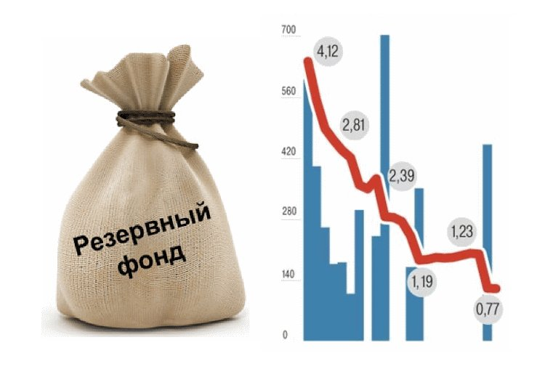
2026год (прогноз) руб. | 2027год (прогноз) руб. | 2028 год (прогноз) руб.
42414000,00 | 57166000,00 | 60709000,00
2026год (прогноз) руб. | 2027год (прогноз) руб. | 2028год (прогноз) руб.
11346930,00 | 12349920,00 | 563474,94
Резервный фонд Анучинского муниципального округа
Дорожный фонд Анучинского муниципального округа
Резервный фонд представляет собой обособленную часть средств бюджета Анучинского муниципального округа (далее – местный бюджет), предназначенную для финансирования непредвиденных расходов, в том числе финансирования мероприятий на проведение аварийно-спасательных и иных мероприятий, связанных с ликвидацией последствий стихийных бедствий и других чрезвычайных ситуаций на территории муниципального образования.
Муниципальный дорожный фонд Анучинского МО(далее - дорожный фонд) - часть средств бюджета Анучинского МО, подлежащая использованию в целях финансового обеспечения дорожной деятельности в отношении автомобильных дорог общего пользования местного значения, а также капитального ремонта и ремонта дворовых территорий многоквартирных домов, проездов к дворовым территориям многоквартирных домов населенных пунктов Анучинского муниципального округа.
Бюджетные ассигнования дорожного фонда, не использованные в текущем финансовом году, направляются на увеличение бюджетных ассигнований дорожного фонда в очередном финансовом году.
Бюджетные ассигнования (далее - средства) дорожного фонда направляются на:
- проектирование, строительство, реконструкцию автомобильных дорог общего пользования местного значения округа (далее - автодороги местного значения), в том числе с твердым покрытием, и искусственных дорожных сооружений (включая разработку документации по планировке территории в целях размещения автомобильных дорог, инженерные изыскания, разработку проектной документации, проведение необходимых государственных экспертиз, выкуп земельных участков и подготовку территории строительства);
- капитальный ремонт, ремонт и содержание автодорог местного значения и искусственных дорожных сооружений, а также на проектирование соответствующих работ и проведение необходимых государственных экспертиз;
обустройство автодорог местного значения в целях повышения безопасности
дорожного движения;
- проведение работ по технической инвентаризации и паспортизации объектов дорожного хозяйства, оформление права муниципальной собственности округа на объекты дорожного хозяйства и земельные участки, на которых они расположены;
- капитальный ремонт и ремонт дворовых территорий многоквартирных домов и проездов к дворовым территориям многоквартирных домов;
- осуществление иных полномочий в области использования автомобильных дорог общего пользования местного значения и искусственных сооружений на них и осуществление дорожной деятельности в соответствии с законодательством Российской Федерации.
Бюджетные ассигнования дорожного фонда не могут быть использованы на цели, не соответствующие их назначению.
К непредвиденным расходам относятся расходы, носящие непредвиденный характер, возникновение потребности в которых нельзя предусмотреть заранее в силу обстоятельств объективного характера и которые не могли быть учтены при формировании расходов местного бюджета на соответствующий финансовый год и плановый период и не могут быть отложены на очередной финансовый год, в том числе наличие ситуации, сложившейся в результате непредвиденных обстоятельств, которые повлекли или могут повлечь за собой человеческие жертвы, ущерб здоровью людей, окружающей природной среде, значительные материальные потери и (или) нарушение условий жизнедеятельности людей либо ситуации, повлекшей за собой необходимость проведения незапланированных мероприятий.
Средства резервного фонда расходуются на финансовое обеспечение непредвиденных расходов, связанных с проведением мероприятий:
а) по осуществлению поисковых, аварийно-восстановительных, ремонтных работ на объектах жилищно-коммунального хозяйства, социальной сферы, промышленности, энергетики, транспорта и связи, пострадавших в результате чрезвычайных ситуаций природного и техногенного характера, на объектах муниципального жилищного фонда;
б) по развертыванию и содержанию временных пунктов проживания и питания для эвакуированных и пострадавших граждан;
в) по оказанию разовой материальной помощи лицам, пострадавшим в результате чрезвычайных ситуаций природного и/или техногенного характера;
г) по обновлению резерва материальных ресурсов для ликвидации чрезвычайных ситуаций на территории муниципального образования;
д) по использованию в целях гражданской обороны запасов материально-технических, продовольственных, медицинских и иных средств;
е) по проведению экстренных противоэпидемиологических и противоэпизоотических мероприятий по предупреждению вспышек эпидемий и эпизоотий;
ж) по оказанию гражданам - собственникам жилых помещений, и гражданам, зарегистрированным по месту жительства в данных жилых помещениях: - материальной помощи в связи с полной утратой жилого помещения; - разовой материальной помощи при значительном ущербе в результате пожара;
з) на своевременное финансовое обеспечение мероприятий, связанных с профилактикой и устранением последствий распространения, и ликвидация массовых заболеваний и эпидемий с проведением санитарно-противоэпидемических, иммунопрофилактических, карантинных и иных мероприятий;
и) осуществлением других непредвиденных расходов, не предусмотренных в бюджете округа.
Размер резервного фонда устанавливается решением Думы Анучинского муниципального округа о бюджете на очередной финансовый год и на плановый период и не может превышать 3 процентов утверждённого вышеуказанным решением общего объёма расходов.

Slide 24
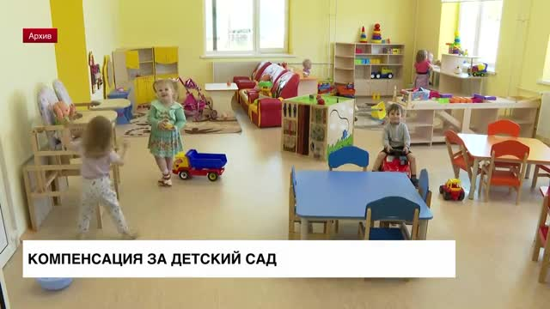

Объем бюджетных ассигнований на исполнение публичных нормативных обязательств (руб.)
Публичные обязательства – обязательства публично – правового образования, вытекающие из нормативных актов (законов, постановлений, распоряжений и др.), перед населением, организациями, другими публично-правовыми образованиями.
Наименование | Сумма
 | 2026 год (прогноз) | 2026 год (прогноз) | 2027год (прогноз)
1 | 2 | 3 | 4
Компенсация части родительской платы за содержание ребенка в муниципальных образовательных учреждениях | 14 889 212,00 | 16 376 729,00 | 17029272,00
Наименование | Сумма
 | 2026 год (прогноз) | 2027 год (прогноз) | 2028год (прогноз)
1 | 2 | 3 | 4
социальная поддержка детей, оставшихся без попечения родителей, и лиц, принявших на воспитание в семью детей, оставшихся без попечения родителей | 21929382,91 | 21217306,00 | 17953590,55
Наименование | Сумма
 | 2026 год (прогноз) | 2027 год (прогноз) | 2028год (прогноз)
ИТОГО | 36 818 594,91 | 37 594 035,00 | 34 982 862,55

Slide 25






Доходы бюджета
Доходы – денежные средства, поступающие в бюджет на безвозмездной и безвозвратной основе.
Доходы от предусмотренных законодательством Российской Федерации федеральных, региональных, местных налогов и сборов, в том числе от налогов, предусмотренных специальными налоговыми режимами и законодательством Анучинского муниципального округа.
налог на доходы физических лиц;
доходы от уплаты акцизов;
налоги на совокупный доход;
налоги на имущество;
государственная пошлина
Доходы от предоставления государством в
пользование имущества и природных ресурсов, от различного вида услуг, а также платежи в виде штрафов и иных санкций за нарушение законодательства
доходы от использования имущества;
платежи за пользование природными ресурсами;
доходы от оказания платных услуг(работ) и компенсации затрат государства;
штрафы, санкции, возмещение ущерба;
прочие неналоговые доходы
К безвозмездным поступлениям относятся: дотации из других бюджетов бюджетной системы Российской Федерации, субсидии из других бюджетов бюджетной системы Российской Федерации (межбюджетные субсидии), субвенции из федерального бюджета и (или) из бюджетов субъектов Российской Федерации, иные межбюджетные трансферты из других бюджетов бюджетной системы Российской Федерации, безвозмездные поступления от физических и юридических лиц, международных организаций и правительств иностранных государств, в том числе добровольные пожертвования.
предоставляются без определения конкретной цели их использования (в качестве финансовой помощи)
предоставляются на определенные цели для исполнения полномочий, переданных другим публично-правовым образованием
предоставляются на определенные цели на условиях софинансирования (долевого софинансирования)
иные межбюджетные трансферты – предоставляются в случаях и порядке, предусмотренных законами и принимаемыми в соответствии с иными нормативными правовыми актами органов государственной власти
Состав источников доходов определяется бюджетным кодексом Российской Федерации

Slide 26
Структура доходов бюджета Анучинского муниципального округа
Налоговые доходы представляет собой обязательные, безвозмездные платежи, взимаемые государством с организаций и физических лиц в форме отчуждения принадлежащих им денежных средств. Эти средства направляются на финансовое обеспечение деятельности государства и муниципальных образований
(руб.)
Код бюджетной классификации | Наименование доходов | 2024г отчет | 2025г оценка | 2026г прогноз | % 2026г к 2024г | % 2026г к 2025г | 2027г прогноз | 2028г прогноз
000 1 01 00000 00 0000 000 | НАЛОГ НА ПРИБЫЛЬ ДОХОДЫ | 274134773,04 | 292262000,00 | 305610000,00 | 111,48 | 104,57 | 323947000,00 | 343384000,00
000 1 01 02000 00 0000 110 | Налог на доходы физических лиц | 274134773,04 | 292262000,00 | 305610000,00 | 111,48 | 104,57 | 323947000,00 | 343384000,00
000 1 03 00000 00 0000 000 | НАЛОГ НА ТОВАРЫ (РАБОТЫ,УСЛУГИ), РЕАЛИЗУЕМЫЕ НА ТЕРРИТОРИИ РОССИЙСКОЙ ФЕДЕРАЦИИ | 35266577,59 | 38113000,00 | 42414000,00 | 120,27 | 111,28 | 57166000,00 | 60709000,00
000 1 03 02000 00 0000 110 | Доходы от уплаты акцизов | 35266577,59 | 38113000,00 | 42414000,00 | 120,27 | 111,28 | 57166000,00 | 60709000,00
000 1 05 00000 00 0000 000 | НАЛОГИ НА СОВОКУПНЫЙ ДОХОД | 3112084,12 | 4871000,00 | 2867000,00 | 92,12 | 58,86 | 3067000,00 | 3267000,00
000 1 05 01000 00 0000 110 | Налог, взимаемый с налогоплательщиков, выбравших в качестве объекта налогообложения доходы | 640143,06 | 754000,00
000 1 05 02010 00 0000 110 | Единый налог на вмененный доход | 6814,92
000 1 05 03000 00 0000 110 | Единый сельскохозяйственный налог | 249052,25 | 467000,00 | 467000,00 | 187,51 | 100 | 467000,00 | 467000,00
000 1 05 04000 00 0000 110 | Налог, взимаемый в связи с применением патентной системы налогообложения | 2216073,89 | 3650000,00 | 2400000,00 | 108,3 | 65,75 | 2600000,00 | 2800000,00
000 1 06 00000 00 0000 000 | НАЛОГИ НА ИМУЩЕСТВО | 4405627,51 | 6900000,00 | 7300000,00 | 165,70 | 105,80 | 7600000,00 | 7700000,00
000 1 06 01000 00 0000 110 | Налог на имущество физических лиц | 2525043,54 | 3000000,00 | 3300000,00 | 130,69 | 110,00 | 3500000,00 | 3500000,00
000 1 06 06000 00 0000 110 | Земельный налог | 1880583,97 | 3900000,00 | 4000000,00 | 212,70 | 102,56 | 4100000,00 | 4200000,00
000 1 08 00000 00 0000 000 | ГОСУДАРСТВЕННАЯ ПОШЛИНА | 3222606,15 | 5191000,00 | 4500000,00 | 139,64 | 86,69 | 4500000,00 | 4500000,00
000 1 08 03000 00 0000 110 | Государственная пошлина | 3222606,15 | 5191000,00 | 4500000,00 | 139,64 | 86,69 | 4500000,00 | 4500000,00
 | ИТОГО | 320141668,41 | 347337000,00 | 362691000,00 | 113,29 | 104,42 | 396280000,00 | 419560000,00

Slide 27

Налог на доходы физических лиц
НДФЛ является основным доходным источником бюджета.
Налогоплательщиками налога признаются физические лица, являющиеся налоговыми резидентами Российской Федерации, а также физические лица, получающие доходы от источников, в Российской Федерации, не являющиеся налоговыми резидентами Российской Федерации.
Налоговые ставки, установленные Налоговым кодексом РФ, рассчитываются исходя из вида и суммы дохода, полученного за год и составляют – 9%, 13%, 15%, 18%, 20%, 22%, 30% и 35%.
Налоговый вычет – это уменьшение налогооблагаемого дохода при исчислении НДФЛ, либо возврат части ранее уплаченного НДФЛ в установленных законодательством РФ о налогах и сборах случаях. На налоговые вычеты могут претендовать граждане, являющиеся резидентами РФ. Налоговым кодексом РФ предусмотрено семь групп налоговых вычетов:
Стандартные вычеты:
– для льготных категорий граждан в размере 3000 руб., 500 руб., 18000 руб. (в зависимости от категории плательщика);
- для лиц, на обеспечении которых находятся дети (родители, супруг (супруга) родителя, усыновители, опекуны, попечители, приемные родители, супруг (супруга) приемного родителя) в размере – 1400 руб., 2800 руб., 6000 руб., 12000 руб.
ст.218 Налогового кодекса РФ
Инвестиционные вычеты
Для лиц, совершающих операции по индивидуальным инвестиционным счетам и получающих доходы от реализации ценных бумаг, находящихся в собственности более трех лет
ст.219.1 Налогового кодекса РФ
Профессиональные вычеты
Для лиц, осуществляющих предпринимательскую деятельность в качестве ИП, оказывающих услуги и выполняющих работы по договорам ГПХ, а также получающих авторские вознаграждения.
ст.221 Налогового кодекса РФ
Налоговые вычеты
При переносе на будущие периоды убытков от операций с ценными бумагами и операций с производными финансовыми инструментами, убытков от участия в инвестиционном товариществе.
ст.220.1 и 220.2 Налогового кодекса РФ
Налоговые вычеты на долгосрочное сбережение граждан
Для лиц, участвующих в программе долгосрочных сбережений, за которых работодатели уплачивают налог на доходы физических лиц.
ст.219.2 Налогового кодекса РФ
Ст.217 Налогового кодекса РФ установлены виды доходов, не подлежащие налогообложению.
Способы получения налоговых вычетов:
- по окончании года, в котором возникло право на вычет, представить в налоговый орган по месту жительства налоговую декларацию по налогу на доходы физических лиц формы 3-НДФЛ.Вычет предоставляется в виде возврата суммы излишне уплаченного НДФЛ;
- до окончания года, в котором возникло право на вычет, обратиться к работодателю с письменным заявлением. Вычет предоставляется в форме неудержания НДФЛ при выплате заработной платы;
- по окончании года на основании заявления о получении налоговых вычетов в упрощенном порядке, размещенного в Личном кабинете налогоплательщика.
Социальные вычеты
Для лиц, которые несли расходы, перечисленные в виде пожертвований, за свое обучение и обучение детей, медицинские услуги и лекарственные препараты, страховые взносы за добровольное пенсионное страхование и страхование жизни, дополнительные страховые взносы на накопительную пенсию, независимая оценка своей квалификации, физкультурно-оздоровительные услуги
ст.219 Налогового кодекса РФ
Имущественные вычеты – при приобретении жилья и земельных участков, при продаже некоторых видов имущества, а также в случае изъятия у налогоплательщика недвижимости для государственных или муниципальных нужд
Ст.220 Налогового кодекса РФ

Slide 28
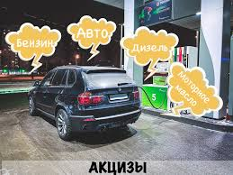



Акцизы на нефтепродукты являются одним из источников формирования дорожного фонда Анучинского муниципального округа
Акциз — особый косвенный федеральный налог, который включают в итоговую стоимость продукта или услуги.
Налогоплательщиками акциза признаются:
организации;
индивидуальные предприниматели;
лица, признаваемые налогоплательщиками в связи с перемещением товаров через таможенную границу Евразийского экономического союза, определяемые в соответствии с правом Евразийского экономического союза и законодательством Российской Федерации о таможенном деле.
Ст. 183 и ст. 193 Налогового кодекса РФ установлены определены операции, не подлежащие налогообложению и установлены ставки налога.
это сбор, взимаемый с граждан или юридических лиц при обращении в госорганы, органы местного самоуправления, органы публичной власти за совершение юридически значимых действий. Эти действия перечислены в законодательстве, для каждого из них установлен отдельный размер платы с заявителя в пользу государства.
Налогоплательщиками признаются индивидуальные предприниматели, перешедшие на патентную систему налогообложения.
Срок действия патента 1-12 месяцев.
Индивидуальный предприниматель вправе получить несколько патентов.
Налоговая ставка 6%.
Единый сельскохозяйственный налог – это специальный налоговый режим, который разработан и введен специально для производителей сельскохозяйственной продукции.
Объектом налогообложения являются доходы, уменьшенные на величину произведенных расходов.
Налоговая ставка – 6%.Законами субъектов Российской Федерации налоговая ставка может быть уменьшена до 0%.
Льготы данным режимом налогообложения не предусмотрены.

Slide 29


Налог на имущество физических лиц является местным налогом, устанавливается нормативными правовыми актами представительных органов муниципальных образований и обязателен к уплате на территории этих муниципальных образований.
Плательщики налога – физические лица, обладающие правом собственности на имущество, признаваемое объектом налогообложения.
Льготы и ставки по налогу на имущество физических лиц устанавливаются ст.406 и 407 Налогового кодекса РФ и нормативными правовыми актами представительных органов муниципального образования в зависимости от категории налогоплательщиков и объектов налогообложения.
Налоговые вычеты
для квартиры, части жилого дома кадастровая стоимость уменьшается на величину кадастровой стоимости 20кв.м. общей площади
для комнаты, части квартиры кадастровая стоимость уменьшается на величину кадастровой стоимости 10 кв.м. общей площади
для жилого дома кадастровая стоимость уменьшается на величину кадастровой стоимости 50 кв.м. общей площади
для единого недвижимого комплекса, в состав которого входит хотя бы один жилой дом кадастровая стоимость уменьшается на один миллион руб.
Для объектов налогообложения, находящихся в собственности физических лиц, имеющих трех и более несовершеннолетних детей, налоговая база уменьшается на величину кадастровой стоимости 5 кв.м. общей площади квартиры, площади части квартиры, комнаты и 7 кв.м. общей площади жилого дома, части жилого дома в расчете на каждого несовершеннолетнего ребенка.
Земельный налог является местным налогом, устанавливается нормативными правовыми актами представительных органов муниципальных образований и обязателен к уплате на территории этих муниципальных образований. Налогоплательщиками налога признаются организации и физические лица, обладающие земельными участками, признаваемыми объектом налогообложения, на праве собственности, праве постоянного (бессрочного) пользования или праве пожизненного наследуемого владения. В отношении земельных участков, входящих в имущество, составляющее паевой инвестиционный фонд, налогоплательщиками признаются управляющие компании. При этом налог уплачивается за счет имущества, составляющего этот паевой инвестиционный фонд. Не признаются налогоплательщиками организации и физические лица в отношении земельных участков, находящихся у них на праве безвозмездного пользования, в том числе праве безвозмездного срочного пользования, или переданных им по договору аренды. Объектом налогообложения признаются земельные участки, расположенные в пределах муниципального образования), на территории которого введен налог.
Не признаются объектом налогообложения:
1) земельные участки, изъятые из оборота в соответствии с законодательством Российской Федерации;
2) земельные участки, ограниченные в обороте в соответствии с законодательством Российской Федерации, которые заняты особо ценными объектами культурного наследия народов Российской Федерации, объектами, включенными в Список всемирного наследия, историко-культурными заповедниками, объектами археологического наследия, музеями-заповедниками;
3) земельные участки из состава земель лесного фонда;
4) земельные участки, ограниченные в обороте в соответствии с законодательством Российской Федерации, занятые находящимися в государственной собственности водными объектами в составе водного фонда;
5) земельные участки, входящие в состав общего имущества многоквартирного дома.
Льготы и ставки по земельному налогу устанавливаются ст.394 и 395 Налогового кодекса РФ и нормативными правовыми актами представительных органов муниципального образования в зависимости от категории налогоплательщиков и объектов налогообложения.

Slide 30
Неналоговые доходы — это разнообразные доходы бюджетов (государственных и местных), которые не являются налогами и сборами, а возникают от использования, продажи или иного возмездного отчуждения государственной и муниципальной собственности, от платных услуг, а также включают штрафы, санкции и компенсации.
(руб.)
Код бюджетной классификации | Наименование доходов | 2024г отчет | 2025г оценка | 2026г прогноз | % 2026г к 2024г | % 2026г к 2025г | 2027г прогноз | 2028г прогноз
000 1 11 00000 00 0000 000 | ДОХОДЫ ОТ ИСПОЛЬЗОВАНИЯ ИМУЩЕСТВА НАХОДЯЩЕГОСЯ В ГОСУДАРСТВЕННОЙ И МУНИЦИПАЛЬНОЙ СОБСТВЕННОСТИ | 14206169,26 | 11565000,00 | 11565000,00 | 81,41 | 100,00 | 11565000,00 | 11565000,00
000 1 11 05000 00 0000 120 | Доходы от сдачи в аренду имущества | 1414599,31 | 635000,00 | 635000,00 | 44,89 | 100,00 | 635000,00 | 635000,00
000 1 11 09000 00 0000 120 | Прочие поступления от использования имущества | 386404,92 | 430000,00 | 430000,00 | 111,28 | 100,00 | 430000,00 | 430000,00
000 1 11 05000 00 0000 120 | Доходы от арендной платы за земельные участки | 12385775,53 | 10500000,00 | 10500000,00 | 84,77 | 100 | 10500000,00 | 10500000,00
000 1 11 05300 00 0000 120 | Плата по соглашениям об установлении сервитута | 19389,50
000 1 12 00000 00 0000 000 | ПЛАТЕЖИ ПРИ ПОЛЬЗОВАНИИ ПРИРОДНЫМИ РЕСУРСАМИ | 162453,52 | 287000,00 | 157000,00 | 96,64 | 54,70
000 1 12 01000 00 0000 120 | Плата за негативное воздействие на окружающую среду | 162453,52 | 287000,00 | 157000,00 | 96,64 | 54,70
000 1 13 00000 00 0000 000 | ДОХОДЫ ОТ ОКАЗАНИЯ ПЛАТНЫХ УСЛУГ (РАБОТ) И КОМПЕНСАЦИИ ЗАТРАТ ГОСУДАРСТВА | 1558179,49 | 1954000,00 | 1505000,00 | 96,59 | 77,02 | 1506000,00 | 1507000,00
000 1 13 00000 00 0000 130 | Прочие доходы от оказания платных услуг | 1450425,00 | 1537000,00 | 1505000,00 | 103,76 | 97,92 | 1506000,00 | 1507000,00
000 1 13 02000 00 0000 130 | Доходы от компенсации затрат бюджетов | 107754,49 | 417000,00
000 1 14 00000 00 0000 000 | ДОХОДЫ ОТ ПРОДАЖИ МАТЕРИАЛЬНЫХ И НЕМАТЕРИАЛЬНЫХ АКТИВОВ | 10269502,85 | 2753000,00 | 1208000,00 | 11,76 | 43,88 | 1208000,00 | 1208000,00
000 1 14 02000 00 0000 410 | Доходы от реализации иного имущества | 406700,00 | 1000000,00 | 300000,00 | 73,76 | 30,00 | 300000,00 | 300000,00
000 1 14 06000 00 0000 430 | Доходы от продажи земельных участков | 9570864,42 | 1605000,00 | 900000,00 | 9,4 | 56,07 | 900000,00 | 900000,00
000 1 14 06300 00 0000 430 | Плата за увеличение площади земельных участков | 291938,43 | 148000,00 | 8000,00 | 2,74 | 5,41 | 8000,00 | 8000,00
000 1 16 00000 00 0000 000 | ШТРАФЫ,САНКЦИИ,ВОЗМЕЩЕНИЕ УЩЕРБА | 1077455,07 | 1383000,00 | 1158000,00 | 107,48 | 83,73 | 1158000,00 | 1158000,00
000 1 17 00000 00 0000 000 | ПРОЧИЕ НЕНАЛОГОВЫЕ ДОХОДЫ | -14850,00
 | ИТОГО | 27258910,19 | 17942000,00 | 15593000,00 | 57,20 | 86,91 | 15473000,00 | 15438000,00

Slide 31


Наиболее значительную долю в объеме неналоговых платежей составляют доходы от использования имущества, находящегося в государственной и муниципальной собственности (арендная плата за земельные участки и арендная плата за имущество).
Арендная плата за земли планируется на основании заключенных и предполагаемых к заключению и расторжению договоров аренды, рыночной, кадастровой стоимости земельных участков, аукционов на право заключения договоров аренды, ставок арендной платы.
Доходы от сдачи в аренду имущества планируется на основании заключенных и расторгнутых договоров аренды имущества.
Размер арендной платы определяется по результатам оценки рыночной стоимости объекта, проводимой в соответствии с законодательством, регулирующим оценочную деятельность в РФ. Арендная плата устанавливается в годовом исчислении за все арендуемое имущество в целом.
Динамика доходов в общем объеме налоговых и неналоговых поступлений (млн.руб.)
Прочие поступления - (плата за экологию, платные услуги, штрафы, налоги на совокупный доход, госпошлина, налоги на имущество).

Slide 32
Доля доходов в общем объеме налоговых и неналоговых поступлений (%)
Прочие поступления - (плата за экологию, платные услуги, штрафы, налоги на совокупный доход, госпошлина, налоги на имущество).

Slide 33
Динамика и структура безвозмездных поступлений (руб.)
Код бюджетной классификации | Наименование доходов | 2024г отчет | 2025г оценка | 2026г прогноз | % 2026г к 2024г | % 2026г к 2025г | 2027г прогноз | 2028г прогноз
000 2 00 00000 00 0000 000 | БЕЗВОЗМЕЗДНЫЕ ПОСТУПЛЕНИЯ | 630797594,54 | 574790574,75 | 701190005,82 | 111,16 | 121,99 | 617425327,19 | 616402151,72
000 2 02 00000 00 0000 000 | Безвозмездные поступления от других бюджетов | 630797594,54 | 574790574,75 | 701190005,82 | 111,16 | 121,99 | 617425327,19 | 616402151,72
000 2 02 10000 00 0000 150 | Дотации | 164516341,68 | 153992301,00 | 242585375,00 | 147,45 | 157,53 | 181181511,00 | 160290687,00
000 2 02 20000 00 0000 150 | Субсидии | 154045832,16 | 70804820,22 | 55861876,93 | 36,26 | 78,9 | 10199857,99 | 10198115,40
000 2 02 30000 00 0000 150 | Субвенции | 284688260,06 | 319855814,58 | 376950295,89 | 53,76 | 117,85 | 400827561,67 | 420682918,28
000 2 02 40000 00 0000 150 | Иные межбюджетные трансферты | 27571209,90 | 30137638,95 | 25792458,00 | 93,55 | 85,58 | 25216396,53 | 25230431,04
 | возврат остатков | -24049,71

Slide 34
Разбивка безвозмездных поступлений из федерального и краевого бюджета (руб.)
Наименование | 2024год (отчет) |  | 2025год (оценка) |  | 2026год (прогноз) |  | 2027год (прогноз) |  | 2028 год (прогноз)
 | федеральный | краевой | федеральный | краевой | федеральный | краевой | федеральный | краевой | федеральный | краевой
Дотации на выравнивание бюджетной обеспеченности |  | 137029667,00 |  | 153992301,00 |  | 24285375,00 |  | 181181511,00 |  | 160290687,00
Дотации на поддержку мер по обеспечению сбалансированности бюджетов |  | 25719674,68
Прочие дотации |  | 1767000,00
ИТОГО |  | 164516341,68 |  | 153992301,00 |  | 24285375,00 |  | 181181511,00 |  | 160290687,00
Субсидии на реализацию мероприятий по обеспечению жильем молодых семей | 2783051,65 | 3772394,06 | 1317789,32 | 3181728,74 | 1318000,00 | 2304861,01 | 1318000,00 | 619248,56 | 1318000,00 | 617452,86
Субсидии на поддержку отрасли культуры |  |  | 2964920,16 | 60508,57 | 2000000,00
Субсидии на подготовку проектов межевания земельных участков и на проведение кадастровых работ | 751517,88 | 143146,26 | 747000,00 | 153000,00
Субсидии на модернизацию региональных и муниципальных музеев |  |  | 15227400,00 | 310763,27
Прочие субсидии |  | 146595722,76 | 1186611,00 | 45655099,16 |  | 50239015,92 |  | 8262609,43 |  | 8262662,54
ИТОГО | 3534569,53 | 150511263,08 | 21443720,48 | 49361099,74 | 3318000,00 | 52543876,93 | 1318000,00 | 8881857,99 | 1318000,00 | 8880115,40
Субвенции на реализацию дошкольного, общего и дополнительного образования |  | 226658452,89 |  | 248085883,00 |  | 307621018,00 |  | 330125047,00 |  | 351804904
Субвенции на осуществление отдельных полномочий по государственному управлению охраной труда |  | 1207287,79 |  | 1229751,00 |  | 1307298,00 |  | 1356990,00 |  | 1408670,00
Субвенции на организацию и обеспечение оздоровления и отдыха детей |  | 2272429,06 |  | 3500861,00 |  | 4762717,86 |  | 4953279,89 |  | 5151465,61

Slide 35
Разбивка безвозмездных поступлений из федерального и краевого бюджета (руб.) (продолжение)
Наименование | 2024год (отчет) |  | 2025год (оценка) |  | 2026год (прогноз) |  | 2027год (прогноз) |  | 2028 год (прогноз)
 | федеральный | краевой | федеральный | краевой | федеральный | краевой | федеральный | краевой | федеральный | краевой
Субвенции на реализацию полномочий по организации проведения мероприятий по предупреждению и ликвидации болезней животных, их лечению, защите населения от болезней, общих для человека и животных |  | 1253867,56 |  | 1428455,44 |  | 1428455,44 |  | 1428455,44 |  | 1428455,44
Субвенции на осуществление полномочий по обеспечению мер социальной поддержки педагогическим работникам |  | 1455263,15 |  | 3080000,00
Обеспечение детей-сирот и детей, оставшихся без попечения родителей, жилыми помещениям |  | 1300389,58 |  | 17860289,29 |  | 62676,96 |  | 62676,96 |  | 62676,96
Реализация полномочия в сфере транспортного обслуживания по муниципальным маршрутам |  | 3387,08 |  | 3387,08 |  | 3489,72 |  | 3489,72 |  | 3489,72
Субвенция на осуществление полномочий по организации и обеспечению бесплатным питанием детей - учащихся | 6259930,07 | 5202088,65 | 8471644,00 | 5989848,00 | 7157493,00 | 7765617,00 | 7154493,00 | 7765645,22 | 7154493,00 | 7992312,00
Субвенции на реализацию полномочий по социальной поддержке детей, оставшихся без попечения родителей, и лиц, принявших на воспитание детей |  | 17517923,19 |  | 19809526,67 |  | 21929382,91 |  | 21217306,00 |  | 17953590,55
Субвенция на обеспечение реализации полномочий органов опеки и попечительства в отношении несовершеннолетних |  | 2576762,04 |  | 2628964,00 |  | 2793506,00 |  | 2898942,00 |  | 3008596,00
Субвенции на осуществление полномочий по возмещению специализированным службам по вопросам похоронного дела |  |  |  | 11164,00 |  | 36170,00 |  | 40270,22 |  | 42120,50

Slide 36
Разбивка безвозмездных поступлений из федерального и краевого бюджета (руб.)
Наименование | 2024год (отчет) |  | 2025год (оценка) |  | 2026год (прогноз) |  | 2027год (прогноз) |  | 2028 год (прогноз)
 | федеральный | краевой | федеральный | краевой | федеральный | краевой | федеральный | краевой | федеральный | краевой
Субвенции на компенсацию части платы, взимаемой с родителей (законных представителей) за присмотр и уход за детьми (дошкольные учреждения) |  | 1573382,00 |  | 1563181,00 |  | 14889212,00 |  | 16376729,00 |  | 17029272,00
Субвенции на осуществление первичного воинского учета | 1197516,00 |  | 1284972,00 |  | 1530390,00 |  | 1585050,00 |  | 1585050,00
Субвенции на осуществление полномочий по составлению (изменению) списков кандидатов в присяжные заседатели | 8503,00 |  | 9481,00 |  | 36170,00 |  | 40270,22 |  | 42120,50
Субвенции на государственную регистрацию актов гражданского состояния | 1085733,00 |  | 1724212,00 |  | 1686761,00 |  | 1741060,00 |  | 1797531,00
Единая субвенция |  | 2838247,00 |  | 2895220,00 |  | 3083972,00 |  | 3207332,00 |  | 3335625,00
Прочие субвенции |  | 569098,00 |  | 278975,00 |  | 288966,00 |  | 300525,00 |  | 312546,00
ИТОГО | 8551682,07 | 276136577,99 | 11490309,00 | 365459986,89 | 10410814 | 14819617,04 | 10520873,22 | 14695523,31 | 10579194,50 | 14651236,54
Межбюджетные трансферты на ежемесячное денежное вознаграждение за классное руководство педагогическим работникам | 18888047,60 |  | 21806460,00 |  | 23166000,00 |  | 23166000,00 |  | 23166000,00
Межбюджетные трансферты на проведение мероприятий и ежемесячное денежное вознаграждение по обеспечению деятельности советников директора по воспитанию и взаимодействию с детскими общественными объединениями | 1433328,87 | 24861,67 | 1980606,34 | 26071,97 | 1980606,34 | 45851,66 | 1980606,34 | 69790,19 | 1980606,34 | 83824,70

Slide 37
Разбивка безвозмездных поступлений из федерального и краевого бюджета (руб.)
Наименование | 2024год (отчет) |  | 2025год (оценка) |  | 2026год (прогноз) |  | 2027год (прогноз) |  | 2028 год (прогноз)
 | федеральный | краевой | федеральный | краевой | федеральный | краевой | федеральный | краевой | федеральный | краевой
Прочие межбюджетные трансферты |  | 7224971,76 |  | 6324500,64 |  | 600000,00
ИТОГО | 20321376,47 | 7249833,43 | 23787066,34 | 6350572,61 | 25146606,34 | 645851,66 | 25146606,34 | 69790,19 | 25146606,34 | 83824,70
ВСЕГО | 32407628,07 | 598389966,47 | 56721095,82 | 518069478,93 | 38875420,34 | 662314585,48 | 36985479,56 | 580439847,63 | 37043854,84 | 579358296,88

Slide 38




Безвозмездные поступления - это межбюджетные трансферты (средства, предоставляемые одним бюджетом бюджетной системы Российской Федерации другому).
ДОТАЦИИ -это бюджетные средства, предоставляемые бюджету другого уровня на безвозмездной и безвозвратной основах для покрытия текущих расходов (руб.)
Выравнивание бюджетной обеспеченности
2024г –137029667,00
2025г –153992301,00
2026г –242585375,00
2027г –181181511,00
2028г -160290687,00
На поддержку мер по обеспечению сбалансированности бюджетов
2024г – 25719674,68
Прочие дотации
2024г – 1767000,00
СУБСИДИИ -межбюджетные трансферты, предоставляемые бюджетам муниципальных образований в целях софинансирования расходных обязательств, возникающих при выполнении полномочий органов местного самоуправления по вопросам местного значения. (руб.)
 | На реализацию мероприятий по обеспечению жильем молодых семей | 2024г -6555445,71 | 2025г -4499518,00 | 2026г- 3622861,01 | 2027г – 1937248,56 | 2028г -1935452,86
 | На подготовку проектов межевания земельных участков и на проведение кадастровых работ | 2024г – 894664,14 | 2025г - 900000
 | Прочие субсидии | 2024г – 146595722,76 | 2025г – 46841710,16 | 2026г – 50239015,92 | 2026г – 8262609,43 | 2028г – 8262662,54
 | На поддержку отрасли культуры и на модернизацию региональных и муниципальных музеев |  | 2025г – 18563592,00 | 2026г – 2000000,00

Slide 39

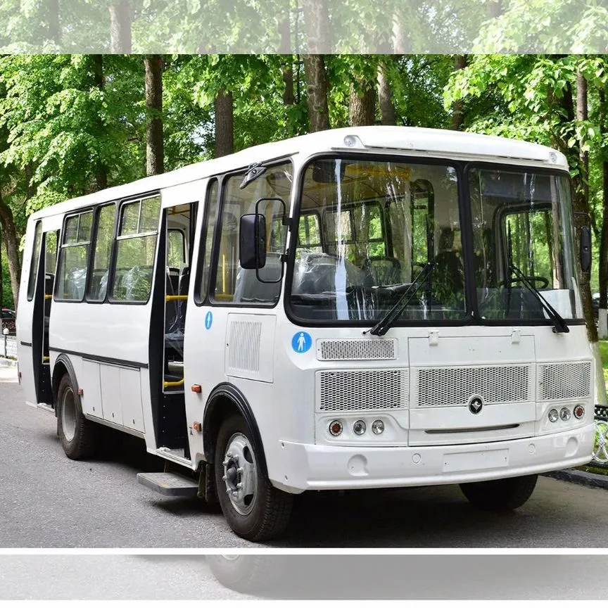
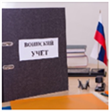







Общего характера
СУБВЕНЦИЯ — межбюджетный трансферт, который предоставляется в целях финансового обеспечения расходных обязательств по переданным полномочиям. (руб.)
В сфере экономики
Осуществление полномочий по составлению (изменению) списков кандидатов в присяжные заседатели
2024г – 8503,00 | 2025г – 9481,00 | 2026г – 36170,00 | 2027г – 40270,22 | 2028г – 42120,50
Реализация полномочия в сфере транспортного обслуживания по муниципальным маршрутам
Осуществление первичного воинского учета
2024г – 1197516,00 | 2025г – 1284972,00 | 2026г – 1530390,00 | 2027г – 1585050,00 | 2028г – 1585050,00
2024г -3387,08 | 2025г – 3387,08 | 2026г – 3489,72 | 2027г – 3489,72 | 2028г – 3489,72
Осуществление полномочий по охране труда
2024г – 1207287,79 | 2025г – 1229751,00 | 2026г – 1307297,00 | 2027г – 1356990,00 | 2028г – 1408670,00
Осуществление полномочий по возмещению специализированным службам по вопросам похоронного дела стоимости услуг по погребению умерших
2024г - | 2025г – 11164,00 | 2026г – 36170,00 | 2027г – 40270,22 | 2028г – 24120,50
Государственная регистрация актов гражданского состояния
2024г – 1085733,00 | 2025г -1724212,00 | 2026г – 1686761,00 | 2027г – 1741060,00 | 2028г – 1797531,00
Субвенция на реализацию полномочий по организации проведения мероприятий по предупреждению и ликвидации болезней животных
2024г – 1253867,56
2025г – 1428455,44
2026г- 1428455,44
2027г – 1428455,44
2028г – 1428455,44
Прочая субвенция
2024г -569098,00 | 2025г -278975,00 | 2026г – 288966,00 | 2027г – 300525,00 | 2028г – 312546,00
Единая субвенция
2024г – 2838247,00 | 2025г – 2895220,00 | 2026г – 3083972,00 | 2027г – 3207332,00 | 2028г – 3335625,00

Slide 40





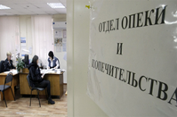



Субвенции в социальной сфере
В сфере образования:
- на получение общедоступного и бесплатного дошкольного, общего и дополнительного образования;
- на организацию и обеспечение оздоровления и отдыха детей;
- на меры социальной поддержки педагогическим работникам;
- обеспечение бесплатным питанием;
-на компенсацию части платы, взимаемой с родителей за присмотр и уход за детьми
В сфере опеки и попечительства:
- обеспечение детей – сирот и детей, оставшихся без попечения родителей жилыми помещениями;
- социальная поддержка детей, оставшихся без попечения родителей;
- на реализацию полномочий органов опеки и попечительства в отношении несовершеннолетних
2024г-
243421545,82
2025г – 270691417,00
2026г – 342196057,86
2027г – 366378194,11
2028г – 389135446,61
2024г-
33103074,81
2025г – 40298779,96
2026г – 25352565,87
2027г -391124119,07
2028г – 410727310,12
Иные межбюджетные трансферты
Значительная доля в общем объеме безвозмездных поступлений приходится на субвенции:
2024г – 45,1 %
2025г – 55,6 %
2026г – 55,8%
2027г – 64,9%
2028г – 68,2%
Дотации, субсидии, иные межбюджетные трансферты:
2024г – 54,9%
2025г - 44,4%
2026г - 44,2%
2027г – 35,1%
2028г - 31,8%
Ежемесячное денежное вознаграждение за классное руководство педагогическим работникам
Обеспечение деятельности советников директора по воспитанию и взаимодействию с общественными объединениями
Прочие трансферты
2024г – 18888047,60
2025г – 21806460,00
2026г –23166000,00
2027г –23166000,00
2028г -23166000,00
2024г –14588190,54
2025г –2006678,31
2026г –2026458,00
2027г –2050396,53
2028г -2064431,04
2024г –7224971,76
2025г –6324500,64
2026г –600000,00

Slide 41
Расходы бюджета
Расходы бюджета – денежные средства, направляемые на финансовое обеспечение задач и функций государства и местного самоуправления, за исключением средств, являющихся в соответствии с Бюджетным кодексом РФ источниками финансирования дефицита бюджета.
Функциональная
классификация отражает направление средств бюджета на выполнение основных функций государства (раздел – подраздел – целевые статьи – виды расходов)
Ведомственная
классификация расходов бюджета непосредственно связана со структурой управления, она отображает группировку юридических лиц, получающих бюджетные средства (главные распорядители средств бюджета)
классификация показывает деление расходов государства на текущие и капитальные, а так же на выплату заработной платы, на материальные затраты, на приобретение товаров и услуг (категория расходов – группы – предметные статьи – подстатьи)
Экономическая
Расходные обязательства – это возникающие на основе закона, иного нормативного правового акта, договора или соглашения обязанности публично-правового образования или действующего от его имени бюджетного учреждения предоставить физическому или юридическому лицу, иному публично-правовому образованию средства из соответствующего бюджета.
Публичные – возникающие на основе закона, иного нормативного правового акта публично-правового образования перед физическим или юридическим лицом, иным публично – правовым образованием, подлежащее исполнению в установленном соответствующим законом, иным нормативным правовым актом размере или имеющие установленный законом, актом порядок его определения
Публичные нормативные – публичные обязательства перед физическим лицом, подлежащие исполнению в денежной форме в установленном соответствующим законом, иным нормативным правовым актом размере или имеющие установленный порядок индексации
Классификация расходов по признакам
В целях надлежащего контроля за осуществлением расходных обязательств на органы муниципальной власти возложена обязанность по ведению расходных обязательств.
Реестр расходных обязательств – используемый при составлении проекта бюджета, свод (перечень) законов, иных нормативных правовых актов, муниципальных правовых актов, обуславливающих публичные нормативные обязательства и (или) правовые основания ля иных расходных обязательств с указанием соответствующих положений (статей, частей, пунктов, подпунктов, абзацев) законов и иных нормативных правовых актов с оценкой объемов бюджетных ассигнований, необходимых для исполнения включенных в реестр обязательств.

Slide 42
Основные подходы формирования расходов бюджета на 2026 год
В 2026 году бюджетная политика в сфере расходов будет направлена на безусловное исполнение действующих расходных обязательств, в том числе – с учетом их оптимизации и повышения эффективности использования финансовых ресурсов.
На основе расчета планового объема бюджетных ассигнований бюджета в целях сохранения сбалансированности бюджета обеспечено соответствие объема действующих расходных обязательств реальным доходным источникам и источникам финансирования дефицита бюджета, а также комплексный взвешенный подход при рассмотрении возможности принятия новых расходных обязательств.
Первоочередные расходы бюджета округа на 2026 год предусмотрены в полном объеме в том числе расходы на оплату труда и коммунальные услуги. Первоочередные расходы на плановый период предусмотрены по прогнозным значениям оплаты труда, при внесении изменений будут уточнены при формировании бюджета на 2027 год за счет сумм условно утвержденных расходов и возможностью дополнительных источников.
При формировании бюджета необходимо обеспечить финансированием действующие расходные обязательства. Принятие новых расходных обязательств должно проводиться с учетом оценки их эффективности и возможных сроков и механизмов реализации в пределах имеющихся ресурсов.
Совершенствования муниципального управления, в том числе за счет расширения спектра задач, для решения которых применяются принципы проектного управления;
выполнения планов мероприятий "дорожных карт" по реализации национальных проектов;
оптимизации расходов на содержание муниципальных учреждений округа за счет сохранения дифференцированного подхода
к оплате труда по категориям работников, передачи несвойственных функций на аутсорсинг, привлечения средств от приносящей доход деятельности;
совершенствования системы закупок товаров, работ, услуг для обеспечения муниципальных нужд, в том числе обеспечения их дальнейшей централизации;
развития механизмов взаимодействия органов местного самоуправления округа и жителей округа за счет их участия
в решении вопросов местного значения в рамках практики инициативного бюджетирования;
продолжения работы по снижению (недопущению образования) просроченной кредиторской задолженности.
Сохранение практики формирования "программного" бюджета.

Slide 43
Общегосударственные вопросы
Национальная оборона
Национальная безопасность и правоохранительная деятельность
Расходы бюджета по основным функциям и ведомствам (руб).
Культура
Социальная политика
Физкультура и спорт
Администрация АМО
2026г – 263646574,85
2027г –242545957,36
2028г -220695088,67
Дума АМО
2026г –4894600,00
2027г –4960000,00
2028г -5012200,00
МКУ Хозяйственное управление администрации АМО
2026г –28745200,00
2027г –22045200,00
2028г -21395200,00
Национальная экономика
Жилищно-коммунальное хозяйство
Образование
МКУ «Муниципальный орган управления образованием» АМО
2026г –632405212,17
2027г –603893416,64
2028г -628057772,65
МКУК ИДЦ АМО
2026г –123214018,80
2027г – 112449005,50
2028г -117284384,50
Финансово-экономическое управлением администрации АМО
2026г – 21924700,00
2027г –23077000,00
2028г -23287000,00
МУ Контрольно-счетная палата АМО
2026г –4590700,00
2027г –4667200,00
2028г -4592200,00
По 26 муниципальным программам.
Средства массовой информации

Slide 44
Наименование | Раздел, подраздел | 2024г (факт) | 2025г (оценка) | 2026 (проект) | % 2026г к 2024г | % 2026г к 2025г | 2027г (прогноз) | 2028г (прогноз)
ОБЩЕГОСУДАРСТВЕННЫЕ ВОПРОСЫ | 0100 | 124373872,59 | 137905310,16 | 160041654,00 | 128,68 | 116,05 | 156101316,00 | 136082189,94
Функционирование высшего должностного лица субъекта Российской Федерации и муниципального образования | 0102 | 3784113,60 | 3705400,00 | 5030400,00 | 132,93 | 135,76 | 5030400,00 | 5030400,00
Функционирование законодательных (представительных) органов государственной власти и представительных органов муниципальных образований | 0103 | 4442559,24 | 4728100,00 | 4894600,00 | 110,18 | 103,52 | 4960000,00 | 5012200,00
Функционирование Правительства Российской Федерации, высших исполнительных органов государственной власти субъектов Российской Федерации, местных администраций | 0104 | 13766370,30 | 16670000,00 | 18950000,00 | 137,65 | 113,68 | 19200000,00 | 19300000,00
Судебная система | 0105 | 8503,00 | 9481,00 | 74221,00 | 872,88 | 782,84 | 13347,00 | 13347,00
Обеспечение деятельности финансовых, налоговых и таможенных органов и органов финансового (финансово-бюджетного) надзора | 0106 | 25714388,15 | 26987500,00 | 29315400,00 | 114,00 | 108,63 | 30574200,00 | 30739200,00
Обеспечение проведение выборов и референдумов | 0107 |  | 4000000,00
Резервные фонды | 0111 |  | 5932028,86 | 11346930,00 |  | 191,28 | 12349920,00 | 563474,94
Другие общегосударственные вопросы | 0113 | 76657938,30 | 75872800,30 | 90430103,00 | 117,97 | 119,19 | 83973449,00 | 75423568,00
НАЦИОНАЛЬНАЯ ОБОРОНА | 0200 | 1416041,04 | 1284972,00 | 1530390,00 | 108,08 | 119,10 | 1585050,00 | 1585050,00
Мобилизационная и вневойсковая подготовка | 0203 | 1416041,04 | 1284972,00 | 1530390,00 | 108,08 | 119,10 | 1585050,00 | 1585050,00
НАЦИОНАЛЬНАЯ БЕЗОПАСНОСТЬ И ПРАВООХРАНИТЕЛЬНАЯ ДЕЯТЕЛЬНОСТЬ | 0300 | 8690331,38 | 6166341,14 | 3155000,00 | 36,30 | 51,16 | 4070362,87 | 1870000,00
Защита населения и территории от чрезвычайных ситуаций природного и техногенного характера, гражданская оборона | 0310 | 8690331,38 | 6166341,14 | 3155000,00 | 36,30 | 51,16 | 4070362,87 | 1870000,00
НАЦИОНАЛЬНАЯ ЭКОНОМИКА | 0400 | 147736976,78 | 67069468,04 | 50532545,16 | 34,20 | 75,34 | 60212945,16 | 63755945,16
Сельское хозяйство и рыболовство | 0405 | 2748531,70 | 3479705,44 | 2028455,44 | 73,80 | 58,29 | 1428455,44 | 1428455,44
Водное хозяйство | 0406 | 185962,50 | 840000,00 | 290000,00 | 155,95 | 34,52
Транспорт | 0408 | 3202025,18 | 6223097,76 | 4945089,72 | 154,44 | 79,46 | 663489,72 | 663489,72
Дорожное хозяйство (дорожные фонды) | 0409 | 137613299,30 | 55350464,84 | 42414000,00 | 30,82 | 76,63 | 57166000,00 | 60709000,00
Связь и информатика | 0410 | 2310000,00
Другие вопросы в области национальной экономики | 0412 | 1677158,10 | 1176200,00 | 855000,00 | 50,98 | 72,69 | 955000,00 | 955000,00

Slide 45
Наименование | Раздел, подраздел | 2024г (факт) | 2025г (оценка) | 2026г (проект) | % 2026г к 2024г | % 2026г к 2025г | 2027г (прогноз) | 2028г (прогноз)
ЖИЛИЩНО – КОММУНАЛЬНОЕ ХОЗЯЙСТВО | 0500 | 64129977,40 | 64348313,53 | 61630580,86 | 96,10 | 95,78 | 35223385,22 | 35151663,50
Жилищное хозяйство | 0501 | 508167,83 | 516000,00 | 516000,00 | 101,54 | 100,00 | 693572,00 | 500000,00
Коммунальное хозяйство | 0502 | 9110881,59 | 30431258,60 | 30860310,86 | 338,72 | 101,41 | 4000000,00 | 4000000,00
Благоустройство | 0503 | 40725080,49 | 18829054,93 | 15214270,00 | 37,36 | 80,80 | 15309813,22 | 15311663,50
Другие вопросы в области жилищно – коммунального хозяйства | 0505 | 13785847,49 | 14572000,00 | 15040000,00 | 109,1 | 103,21 | 15220000,00 | 15340000,00
ОБРАЗОВАНИЕ | 0700 | 482209526,89 | 542727071,47 | 640907400,17 | 132,91 | 118,09 | 611998087,64 | 636502200,00
Дошкольное образование | 0701 | 102230558,05 | 14923855,00 | 135574659,00 | 132,62 | 117,97 | 137212978,00 | 142002238,000
Общее образование | 0702 | 316600023,93 | 350320108,75 | 423189421,00 | 133,67 | 120,8 | 395442703,75 | 412450023,04
Дополнительное образование детей | 0703 | 23552609,01 | 32946600,62 | 35029750,31 | 148,73 | 106,32 | 34101400,00 | 36353700,00
Профессиональная подготовка, переподготовка и повышение квалификации | 0705 | 275894,00 | 245990,00 | 330000,00 | 119,61 | 134,15 | 220000,00 | 220000,00
Молодежная политика | 0707 | 80000,00 | 110000,00 | 110000,00 | 13,75 | 100,00 | 110000,00 | 110000,00
Другие вопросы в области образования | 0709 | 38750441,90 | 44180517,10 | 46673569,86 | 120,45 | 105,64 | 44911005,89 | 45366239,61
КУЛЬТУРА КИНЕМАТОГРАФИЯ | 0800 | 98617816,50 | 137002511,01 | 108662618,80 | 110,19 | 79,31 | 96747605,50 | 100590684,50
Культура | 0801 | 98617816,50 | 137002511,01 | 108662618,80 | 110,19 | 79,31 | 96747605,50 | 100590684,50
СОЦИАЛЬНАЯ ПОЛИТИКА | 1000 | 45460543,18 | 52001356,96 | 42878532,88 | 94,32 | 82,46 | 41968360,52 | 39055392,37
Пенсионное обеспечение | 1001 | 1026978,48 | 1039100,00 | 1065000,00 | 103,70 | 102,49 | 1065000,00 | 1065000,00
Социальное обеспечение | 1003 | 4050643,15 | 6810000,00 | 378400,00 | 9,34 | 5,56 | 378400,00 | 78400,00
Охрана семьи и детства | 1004 | 40382921,55 | 44152256,96 | 41435132,88 | 102,61 | 93,85 | 40524960,52 | 37911992,37
ФИЗИЧЕСКАЯ КУЛЬТУРА И СПОРТ | 1100 | 5151906,71 | 1015740,00 | 5182283,95 | 100,59 | 510,20 | 830666,59 | 830719,70
Физическая культура | 1101 | 1611161,63 | 760740,00 | 730000,00 | 45,31 | 95,96 | 730000,00 | 730000,00
Массовый спорт | 1102 | 3540745,08 | 255000,00 | 4452283,95 | 125,74 | 1745,99 | 100666,59 | 100719,70
СРЕДСТВА МАССОВОЙ ИНФОРМАЦИИ | 1200 | 3500000,00 | 3500000,00 | 4900000,00 | 140,00 | 140,00 | 4900000,00 | 4900000,00
Периодическая печать и издательство | 1202 | 3500000,00 | 3500000,00 | 4900000,00 | 140,00 | 140,00 | 4900000,00 | 4900000,00
ВСЕГО РАСХОДОВ |  | 981286992,47 | 1013021084,31 | 1079421005,82 | 110,00 | 106,55 | 1013637779,50 | 1020323845,82

Slide 46
Динамика расходов на 2025-2028годы (тыс.руб. и в %)
Социальная сфера
Экономика
Прочие расходы
2025г
2026г
2027г
2028г
2024г
2025г
2026г
2027г
2028г
2024г
2025г
2026г
2027г
2028г
Социальная сфера – образование, культура, социальная политика, физкультура и спорт.
Экономика – национальная экономика и ЖКХ.
Прочие расходы – национальная безопасность, национальная оборона и средства массовой информации.

Slide 47
2024г
2025г
2026г
 | Общегосударственные вопросы
 | Социальная сфера
 | Экономика
 | Прочие расходы
2027г
2028г

Slide 48

Для реализации данного Указа и достижения целевых показателей среднемесячная заработная плата отдельных категорий работников должна составить
Категории работников | 2025г (прогноз) руб. | 2026г (рогноз) руб. | 2027г (прогноз) руб.
Педагогические работники образовательных учреждений общего образования | 89701,10 | 97146,20 | 104237,90
Педагогические работники дошкольных образовательных учреждений | 89701,10 | 97146,20 | 104237,90
Педагогические работники учреждений дополнительного образования детей | 89701,10 | 97146,20 | 104237,90
Работники учреждений культуры | 89701,10 | 97146,20 | 104237,90
№ 597 от 7 мая 2012 года
«О мерах по реализации государственной социальной политики»

Slide 49
ПРОГРАММНЫЕ И НЕПРОГРАММНЫЕ РАСХОДЫ БЮДЖЕТА ОКРУГА
Бюджет формируется в программном формате на основе муниципальных программ.
Каждая муниципальная программа увязывает бюджетные ассигнования с результатами их использования для достижения заявленных целей. Таким образом, программный бюджет призван повысить качество формирования и исполнения главного финансового документа.
Программный бюджет это
Повышение эффективности деятельности всех участников программы за счет полномасштабного охвата всех сфер деятельности органов местного самоуправления и, как следствие, бюджетных ассигнований, находящихся в их распоряжении.
Обеспечение прозрачности расходования бюджетных средств, что позволяет увязать результаты, достигнутые в ходе реализации программ с бюджетными ресурсами, направленными на их достижение.
Четкая определенная ответственность за достижение результатов. Вытекает из необходимости исполнителя и соисполнителей, ответственных за реализацию муниципальной программы
Муниципальная программа – документ стратегического планирования, содержащий комплекс планируемых мероприятий взаимоувязанных по задачам, срокам осуществления, исполнителям и ресурсам и обеспечивающих наиболее эффективное достижение целей и решение задач социально-экономического развития муниципального образования.
 | 2024г (факт) | 2025г (оценка) | 2026г (прогноз) | % 2026г к 2024г | % 2026г к 2025г | 2027г (прогноз) | 2028г (прогноз)
программные | 939963205,70 | 966245995,35 | 1032586626,47 | 109,85 | 106,87 | 967053301,06 | 988737327,89
непрограммные | 41323786,77 | 46775088,96 | 46834379,35 | 113,34 | 100,13 | 46584478,44 | 31586517,93

Slide 50
Динамика расходов на 2025-2027годы (тыс.руб.)
Значительную долю в общем объеме расходов составляют расходы муниципальных программ более 95%.

Slide 51
Расходы бюджета округа по муниципальным программам(руб.)
Социальной направленности – 8 программ
Наименование программы | 2024г (факт) | 2025г (оценка) | 2026г (прогноз) | % 2026г к 2024г | % 2026г к 2025г | 2027г (прогноз) | 2028г (прогноз)
Развитие образования | 482494974,24 | 527662273,85 | 639101212,17 | 132,46 | 121,12 | 610512416,64 | 634662772,65
Развитие молодежной политики и патриотического воспитания граждан | 578300,00 | 330000,00 | 330000,00 | 57,06 | 100,00 | 330000,00 | 330000,00
Обеспечение жильем молодых семей | 8777160,00 | 5419260,000 | 4486861,01 | 51,12 | 82,79 | 2801248,56 | 2799452,86
Социальная поддержка инвалидов «Доступная среда» | 123000,00 | 83000,00 | 83000,00 | 67,48 | 100,00 | 83000,00 | 83000,00
Развитие физической культуры, спорта и туризма | 5651906,71 | 1530000,00 | 5782283,95 | 102,31 | 377,93 | 930666,59 | 930719,70
Сохранение и развитие культуры | 98617816,50 | 154713199,63 | 123214018,80 | 124,94 | 79,64 | 112449005,50 | 117284384,50
Укрепление общественного здоровья | 153541,00 | 165000,00 | 165000,00 | 107,44 | 100,00 | 165000,00 | 165000,00
ВСЕГО | 5963396728,45 | 689902733,48 | 773162375,93 | 129,64 | 112,07 | 727271337,29 | 756255329,71

Slide 52

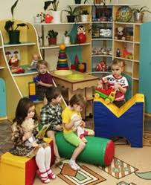




Муниципальная программа «Развитие образования в Анучинском муниципальном округе Приморского края на 2025-2029 годы»
Утверждена постановлением администрации АМО от 11.09.2024г № 874-па
Цель муниципальной программы - обеспечение высокого качества и доступности обучения, воспитания гармонично развитой и социально ответственной личности на основе духовно-нравственных ценностей, исторических и национально-культурных традиций, развитие личности в условиях безопасной, доступной образовательной среды, соответствующей требованиям инновационного развития экономики, современным потребностям граждан.
Задачи программы:
обеспечение доступности и повышение уровня охвата детей в возрасте от 2 месяцев до 8 лет дошкольным образованием;
- внедрение на уровнях начального общего, основного общего и среднего общего образования новых методов обучения и воспитания, образовательных технологий, обеспечивающих освоение обучающимися базовых навыков и умений, повышение их мотивации к обучению и вовлечённости в образовательный процесс, а также обновление содержания и совершенствование методов обучения предметной области «Труд (технология), «ОБЗР»;
обеспечение государственных гарантий доступности и равных возможностей в получении бесплатного начального, основного и среднего образования;
- формирование эффективной системы выявления, поддержки и развития способностей и талантов у детей и молодежи, основанной на принципах справедливости, всеобщности и направленной на самоопределение и профессиональную ориентацию всех обучающихся;
- выстраивание разветвленной системы поиска и поддержки одаренных детей и их сопровождение в течение дошкольного и школьного периода;
- обеспечение доступности и повышение уровня охвата детей в возрасте от 5 до 18 лет дополнительным образованием;
- создание необходимых условий полноценного и безопасного отдыха и оздоровления детей, занятости несовершеннолетних;
- совершенствование инфраструктуры, обеспечивающей безопасность образовательных учреждений и потребности системы образования;
- обновление инфраструктуры общего образования путем проведения капитального ремонта, реконструкций зданий и спортивных площадок, обновления учебно-методических пособий, соответствующих современным стандартам;
- обеспечение деятельности казённого учреждения «Муниципальный орган управления образованием Анучинского муниципального округа Приморского края» и образовательных учреждений;
- организация летнего отдыха, оздоровления и трудоустройства несовершеннолетних на базе общеобразовательных учреждений;
- организация горячего и безопасного питания в школьных столовых, как залог улучшения здоровья детей и подростков.
Подпрограммы | 2024г(факт) | 2025г(оценка) | 2026г(прогноз) | 2027(прогноз) | 2028г(прогноз)
Развитие дошкольного образования | 103803940,05 | 116487036,00 | 150463871,00 | 153589707,00 | 159031510,00
Развитие общего образования | 304760560,21 | 335298616,75 | 407706311,00 | 380519565,53 | 397300218,04
Дополнительное образование и воспитание детей | 23552609,01 | 15235912,00 | 20478350,31 | 18400000,00 | 19660000,00
Организация отдыха, оздоровления и занятости детей и молодежи | 2969499,74 | 4480861,10 | 5962717,86 | 4953279,89 | 5151465,61
Руководство и управление в сфере образования | 28518901,51 | 33488356,00 | 30506852,00 | 29626726,00 | 29869774,00
Школьное питание | 18889463,72 | 22671492,00 | 23983110,00 | 23423138,22 | 23649805,00
ИТОГО | 482494974,24 | 527662273,85 | 639101212,17 | 610512416,64 | 634662772,65

Slide 53
Муниципальная программа «Развитие образования в Анучинском муниципальном округе Приморского края на 2025-2029 годы»
№ п/п | Показатель (индикатор) | Ед. изм. | 2026г | 2027г | 2028г
Подпрограмма «Развитие системы дошкольного образования»
1. | Доступность дошкольного образования для детей в возрасте от 2 месяцев до 8 лет | % | 100 | 100 | 100
2 | Доля детей в возрасте 1 - 7 лет, получающих услуги дошкольного образования в общей численности детей в округе | % | 46 | 47 | 49
3 | Количество объектов учреждений дошкольного образования, участвующих в проведении текущего и капитального ремонта, спортивных площадок | Ед. | 7 | 7 | 7
4 | Количество проведенных семинаров для педагогов и проведенных конкурсов, фестивалей для дошкольников | Ед. | 10 | 10 | 10
5 | Доля получивших выплату компенсации части платы, взимаемой с родителей (законных представителей) за присмотр и уход за детьми, осваивающими образовательные программы дошкольного образования в учреждениях, осуществляющих образовательную деятельность, в общей численности обратившихся за данной выплатой. | % | 100 | 100 | 100
6 | Количество учреждений, выполняющих требования противопожарной безопасности | Ед. | 7 | 7 | 7
7 | Количество учреждений, выполняющих требования антитеррористической безопасности | Ед. | 7 | 7 | 7
8 | Количество учреждений, выполняющих требования по охране труда | Ед. | 7 | 7 | 7
Подпрограмма «Развитие общего образования»
1. | Доля общеобразовательных учреждений, в которых обновлено содержание и методы обучения предметной области «Труд», «ОБЗР» в общей численности общеобразовательных учреждений округа | % | 100 | 100 | 100
2 | Доля общеобразовательных учреждений округа, в которых функционируют группы продленного дня в общей численности общеобразовательных учреждений округа | % | 44 | 89 | 100
3 | Доля школьников, охваченных подвозом в общей численности детей в общеобразовательных учреждениях округа, нуждающихся в подвозе | % | 100 | 100 | 100
4 | Доля школьников 4-11 классов, участвующих во ВсОШ на школьном этапе в общей численности детей школьного возраста | % | 3 | 4 | 4
5 | Доля выпускников 11-х классов, сдавших ЕГЭ по русскому языку и математике без пересдачи, в общей численности участников ЕГЭ | % | 100 | 100 | 100
6 | Доля выпускников 9-х классов, сдавших ОГЭ по русскому языку и математике без пересдачи, в общей численности участников ОГЭ | % | 85 | 95 | 100
7 | Доля обучающихся, не получивших аттестат об основном общем и среднем общем образовании, в общей численности выпускников общеобразовательных учреждений | % | 0 | 0 | 0
8 | Численность молодых специалистов, привлеченных в муниципальные образовательные учреждения округа | чел. | 3 | 4 | 5
9 | Доля педагогических работников общеобразовательных учреждений округа, вовлеченных в национальную систему профессионального роста педагогических работников, в общей численности педагогических работников общеобразовательных учреждений | % | 42 | 44 | 47

Slide 54
Муниципальная программа «Развитие образования в Анучинском муниципальном округе Приморского края на 2025-2029 годы»
№ п/п | Показатель (индикатор) | Ед. изм. | 2026г | 2027г | 2028г
Подпрограмма «Дополнительное образование и воспитание детей»
1. | Доля детей в возрасте от 5 до 18 лет, охваченных дополнительным образованием в общей численности детей в возрасте от 5 до 18 лет, проживающих на территории округа | % | 62 | 63 | 64
2. | Доля учреждений дополнительного образования, в которых обновлено содержание и методы обучения | %
3 | Доля школьников, участвующих в сдаче нормативов ГТО в общей численности школьников | %
4 | Доля детей в возрасте от 5 до 18 лет, получающих дополнительное образование с использованием сертификата дополнительного образования, в общей численности детей, получающих дополнительное образование за счет бюджетных | % | 100 | 100 | 100
5 | Доля детей в возрасте от 5 до 18 лет, получающих дополнительное образование с использованием сертификата персонифицированного финансирования дополнительного образования, в общей численности детей, получающих дополнительное образование за счет бюджетных средств (за исключением обучающихся в образовательных организациях дополнительного образования детей со специальными наименованиями «детская школа искусств», «детская музыкальная школа», «детская хоровая школа», «детская художественная школа», «детская хореографическая школа», «детская театральная школа», «детская цирковая школа», «детская школа художественных ремесел» | % | 1 | 1 | 1
6 | Доля детей в возрасте от 5 до 18 лет, обучающихся по дополнительным общеразвивающим программам за счет социального сертификата на получение муниципальной услуги в социальной сфере в общей численности детей в возрасте от 5 до 18 лет, проживающих на территории муниципалитета | % | 1 | 1 | 1
Подпрограмма «Организация отдыха, оздоровления и занятости детей и молодёжи»
1 | Доля детей, охваченных всеми формами отдыха и оздоровления, в общей численности детей в возрасте от 6,5 до 15 лет в общеобразовательных учреждениях округа | % | 62 | 62 | 64
2 | Доля несовершеннолетних, трудоустроенных в каникулярное время, в общей численности детей в возрасте от 14 до 18 лет в общеобразовательных учреждениях округа | % | 40 | 40 | 40
Подпрограмма «Школьное питание»
1 | Доля детей школьного возраста, охваченных горячим питанием в общей численности детей в общеобразовательных учреждениях округа | % | 70 | 75 | 80

Slide 55



Муниципальная программа «Развитие молодежной политики и патриотического воспитания граждан в Анучинском муниципальном округе на 2025-2029 годы»
Утверждена постановлением администрации АМО от 13.08.2024 № 760
Целью программы является совершенствование правовых, социально-экономических и организационных условий для успешной самореализации молодёжи, направленной на раскрытие ее потенциала, а также формирование у граждан высокого патриотического сознания, чувства верности своему Отечеству, готовности к выполнению гражданского долга.
Задачи программы:
создание условий для воспитания гражданственности и патриотизма;
совершенствование системы вовлечения молодежи в социальную практику и добровольчество, поддержка молодежных инициатив и талантливой молодежи.
Подпрограммы | 2024г (факт) | 2025г (оценка) | 2026г (прогноз) | 2027г (прогноз) | 2028г (прогноз)
Патриотическое воспитание | 178300,00 | 220000,00 | 220000,00 | 220000,00 | 220000,00
Молодежь | 400000,00 | 110000,00 | 110000,00 | 110000,00 | 110000,00
ИТОГО | 578000,00 | 330000,00 | 330000,00 | 330000,00 | 330000,00
№ п/п | Показатель (индикатор) | Ед. изм. | 2026г | 2027г | 2028г
Подпрограмма «Патриотическое воспитание граждан Анучинского муниципального округа»
1 | Количество проведенных культурно-массовых мероприятий, направленных на военно-патриотическое, гражданское, краеведческое воспитание | ед. | 12 | 12 | 12
2 | Количество изготовленных баннеров, наглядной агитации, публикаций и иных материалов по вопросам патриотической направленности | ед. | 8 | 8 | 8
Подпрограмма «Молодежь Анучинского муниципального округа»
1 | Количество молодежи, принимающей участие в обучающих мероприятиях (семинары, тренинги, мастер-классы, лекции, выездные обучающие смены, стажировки) | чел. | 70 | 70 | 70
2 | Доля молодежи, охваченной социально-значимыми мероприятиями, к общему числу молодежи | % | 17 | 17 | 17
Об утверждении муниципальной программы «Обеспечение жильем молодых семей Анучинского муниципального округа на 2025-2029 годы»
Утверждена постановлением администрации АМО от 30.08.2024 № 817
Целью программы является предоставление поддержки в решении жилищной проблемы молодым семьям, признанным в установленном порядке, нуждающимися в улучшении жилищных условий.
Задачи Программы:
предоставление молодым семьям округа – участникам Программы социальных выплат на приобретение (строительство) стандартного жилья;
формирование условий для активного использования ипотечного жилищного кредитования при решении жилищной проблемы молодых семей.
№ п/п | Показатель (индикатор) | Ед.изм. | 2026год | 2027 год | 2028 год
1 | Количество молодых семей, улучивших жилищные условия | ед | 2 | 2 | 2

Slide 56


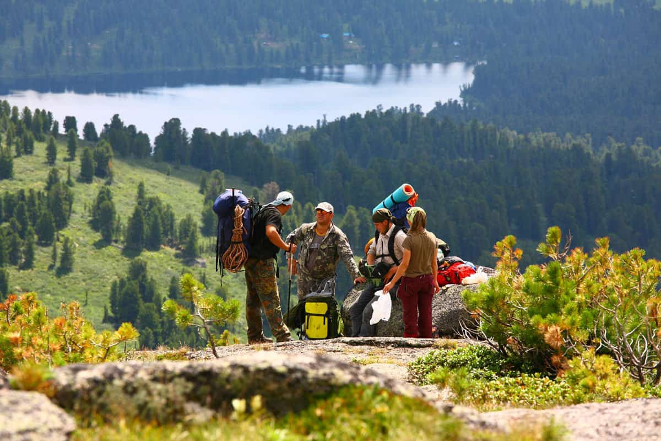
Муниципальная программа социальной поддержки инвалидов Анучинского муниципального округа «Доступная среда» на 2025-2029 годы
Утверждена постановлением администрации АМО от 20.08.2024 № 783
Целью программы является создание правовых, экономических и социальных условий, способствующих интеграции инвалидов в общество и повышению уровня их жизни.
Задачи Программы:
- совершенствование организационной основы формирования доступной среды жизнедеятельности инвалидов и других маломобильных групп населения;
- повышение уровня доступности для инвалидов и других маломобильных групп населения объектов и услуг социальной инфраструктуры;
- обеспечение социальной адаптации инвалидов и других маломобильных групп населения в общество;
- формирование в обществе толерантного отношения к инвалидам.
№ п/п | Показатель (индикатор) | Ед. изм. | 2026год | 2027 год | 2028 год
1 | Доля приоритетных объектов и услуг в приоритетных сферах жизнедеятельности инвалидов, нанесенных на карту доступности по результатам их паспортизации среди всех приоритетных объектов и услуг от общей численности данной категории населения | % | 6,0 | 6,0 | 6,0
2 | Доля культурно-массовых мероприятий, посещаемых инвалидами, от общей численности мероприятий | % | 17,0 | 17,0 | 17,0
3 | Количество трудоустроенных инвалидов, зарегистрированных в органах службы занятости населения | ед. | 8 | 8 | 8
Муниципальная программа «Развитие физической культуры, спорта и туризма в Анучинском муниципальном округе на 2025-2029 гг.»
Утверждена постановлением администрации АМО от 26.08.2024 № 804
Целью программы является обеспечение условий для развития физической культуры, школьного спорта и массового спорта, внутреннего и внешнего туризма на территории округа.
Основные задачи программы:
создание условий для вовлечения различных групп населения округа к регулярным занятиям физической культурой и спортом;
укрепление материально-технической базы физической культуры и спорта;
увеличение численности занимающихся физической культурой и спортом;
целенаправленная пропаганда физической культуры и формирование здорового образа жизни;
качество подготовки - спортивных резервов и команд по игровым видам спорта;
создание условий для системного развития секторов делового, экологического, культурно-исторического, сельского, развлекательного туризма.
развитие инфраструктуры в сфере физической культуры и спорта.
Подпрограммы | 2024(факт) | 2025г(оценка) | 2026г(прогноз) | 2027г(прогноз) | 2028г(прогноз)
Развитие физической культуры и спорта | 5151906,71 | 1015740,00 | 5182283,95 | 830666,59 | 830719,70
Развитие внутреннего и въездного туризма | 500000,00 | 514260,00 | 600000,00 | 100000,00 | 100000,00
ИТОГО | 5651906,71 | 1530000,00 | 5782283,95 | 930666,59 | 930719,70

Slide 57
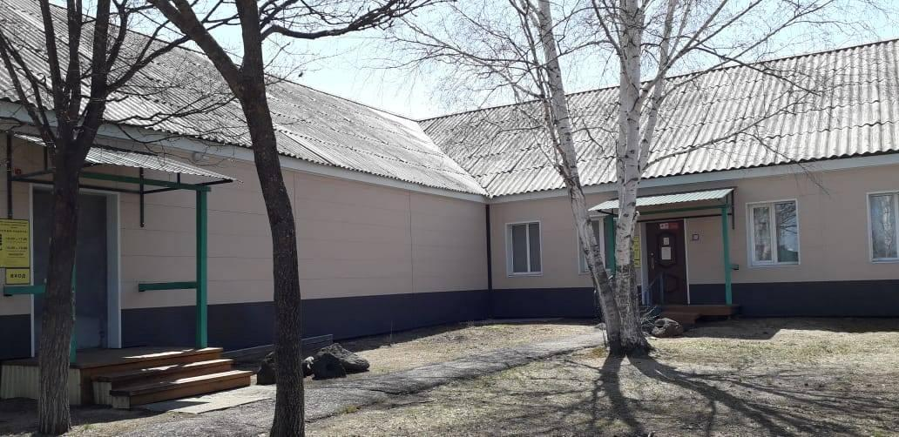
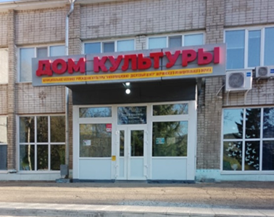

Муниципальная программа «Развитие физической культуры, спорта и туризма в Анучинском муниципальном округе на 2025-2029 гг.»
№ п/п | Показатель (индикатор) | Ед. изм. | 2026г | 2027г | 2028г
Подпрограмма «Развитие физической культуры и спорта »
1. | Доля детей и молодежи, систематически занимающегося физической культурой и спортом, в общей численности детей и молодежи | %. | 88 | 90 | 92
2. | Доля населения среднего возраста, систематически занимающегося физической культурой и спортом, в общей численности населения среднего возраста; | % | 57 | 58 | 59
3. | Доля населения старшего возраста, систематически занимающегося физической культурой и спортом, в общей численности населения старшего возраста; | % | 7 | 11 | 14
4. | Строительство спортивных сооружений | шт | 1 | 1 | 1
Подпрограмма «Развитие внутреннего и въездного туризма »
1. | Количество туристов, посещающих мероприятия, направленные на развитие туристической привлекательности округа | чел. | 1200 | 1400 | 1600
Муниципальная программа « Сохранение и развитие культуры Анучинского муниципального округа на 2025-2029 годы»
Утверждена постановлением администрации АМО от 11.09.2024г № 879-па
Основными целями муниципальной программы являются:
- создание условий для дальнейшего развития учреждений культуры и искусства Анучинского муниципального округа, сохранения культурных традиций для формирования духовно-нравственных ориентиров граждан,
повышение роли культуры в решении перспективных задач социально-экономического развития АМО;
творческое и техническое совершенствование культурной среды, усиление ее
позитивного влияния на формирование духовно-нравственных ориентиров граждан;
обеспечение максимальной доступности широких слоев населения к культурно-историческому наследию;
сохранение и пополнение музейных фондов.
Для достижения поставленной цели необходимо комплексное решение следующих задач:
создание условий для сохранения лучших традиций и художественного
совершенствования творческих коллективов, исполнителей;
поддержка театрального и музыкального искусства, создание условий для выявления и становления одаренной творческой молодежи;
сохранение и развитие различных форм культурной- досуговой деятельности и любительского творчества;
сохранение лучших национально-культурных традиций в сфере культуры,
выявление и поддержка молодых дарований;
создание условий для сохранения и пополнения библиотечных фондов, стимулирование работы библиотек по оперативному обеспечению потребностей пользователей;
- обеспечение жизнедеятельности учреждений культуры и искусства в современных условиях, сочетание их традиционной инфраструктуры с открытостью к инновационным формам и методам деятельности, откликом на новые потребности и запросы потребителей культурных услуг;
- модернизация материально-технической базы учреждений культуры и искусства для удовлетворения изменяющихся культурных запросов различных групп населения в современных условиях.

Slide 58
Муниципальная программа « Сохранение и развитие культуры Анучинского муниципального округа на 2025-2029 годы»
Подпрограммы | 2025г (оценка) | 2026г (прогноз) | 2027г (прогноз) | 2028г (прогноз)
Обеспечение деятельности Анучинского историко-краеведческого музея | 22461949,24 | 7863100,00 | 5402793,00 | 6268040,00
Обеспечение деятельности учреждений культуры и библиотек | 114665561,77 | 100799518,80 | 91344812,50 | 94322644,50
Развитие дополнительного образования детей в области культуры и искусства | 17585688,62 | 14551400,00 | 15701400,00 | 16693700,00
ИТОГО | 154713199,63 | 123214018,00 | 112449005,50 | 117284384,50
№ п/п | Показатель (индикатор) | Ед. изм. | 2026г | 2027г | 2028г
Подпрограмма « Обеспечение деятельности Анучинского историко-краеведческого музея.»
1 | Приобретение необходимого специализированного оборудования для хранения и экспонирования музейных предметов. | ед. | 20 | 20 | 20
2 | Посещаемость музейных мероприятий | чел. | 4050 | 4080 | 4090
3 | Количество наглядной агитации и иных материалов по вопросам музейного дела. | ед. | 10 | 10 | 10
4 | Количество текущего и капитального ремонта музея. | об.. | 2 | 2 | 2
Подпрограмма «Обеспечение деятельности учреждений культуры и библиотек»
1 | Количество текущего и капитального ремонта учреждений культуры. | Об.. | 12 | 12 | 12
2 | Количество проведенных культурно-массовых мероприятий. | ед. | 3315 | 3647 | 4012
3 | Число посещений культурно массовых мероприятий | Чел. | 172925 | 190218 | 209240
4 | Количество участников в клубных формированиях, клубах по интересам, кружках. | Чел. | 3315 | 3647 | 4011
5 | Количество участий в смотрах, фестивалях, конкурсах. | ед. | 9 | 9 | 10
6 | Обучение работников культуры. | чел. | 2 | 2 | 2
7 | Участие в конкурсе на лучшего работника учреждения культуры. | Чел. | 1 | 1 | 1
8 | Пополнения книжного фонда, оборудования. | ед. | 70 | 80 | 90
9 | Число пользователей библиотек. | чел. | 3535 | 3560 | 3580
10 | Число посещений. | чел. | 63617 | 64241 | 64865
11 | Приобретение информационно-технического оборудования, сценического оборудования, мебели, звуковой, музыкальной аппаратуры, оргтехники. | ед. | 15 | 15 | 15
12 | Содержание и благоустройство территорий, прилегающих к учреждениям культуры и искусства. | ед. | 15 | 15 | 15
13 | Доля проведенных мероприятий к общему количеству мероприятий по противопожарной безопасности объектов культуры. | % | 75 | 80 | 85
14 | Доля проведенных мероприятий к общему количеству мероприятий по антитеррористической защищенности объектов культуры. | % | 20 | 20 | 20
15 | Количество разработанных ПСД. | ед. | 1 | 1 | 1
Подпрограмма «Развитие дополнительного образования детей в области культуры и искусства»
1 | Реализация дополнительных предпрофессиональных общеобразовательных программ в области искусства | Чел.- час | 8925 | 8925 | 8925
2 | Количество обучающихся | Чел. | 90 | 90 | 90

Slide 59

Муниципальная программа « Сохранение и развитие культуры Анучинского муниципального округа на 2025-2029 годы»
№ п/п | Показатель (индикатор) | Ед. изм. | 2026г | 2027г | 2028г
Подпрограмма «Развитие дополнительного образования детей в области культуры и искусства»
3 | Количество приобретенных музыкальных инструментов. | ед. | 1 | 1 | 1
4 | Количество приобретенного художественного инвентаря. | ед. | 1 | 1 | 1
5 | Количество приобретенной мебели. | ед. | 20 | 20 | 30
6 | Количество проведенного текущего и капитального ремонта ДШИ с. Анучино. | об. | 1 | 1 | 1
7 | Количество проведенных мероприятий по противопожарной безопасности объектов ДШИ. | ед. | 2 | 2 | 2
8 | Количество проведенных мероприятий по антитеррористической защищенности объектов ДШИ. | ед. | 2 | 2 | 2
9 | Количество разработанных ПСД. | ед. | 1 | 1 | 0
Муниципальная программа «Укрепление общественного здоровья в Анучинском муниципальном округе на 2025-2029 годы»
Утверждена постановлением администрации АМО от 11.09.2024г № 867
Целью программы -является снижение смертности трудоспособного населения Анучинского муниципального округа за счет обеспечения увеличения доли граждан, ведущих здоровый образ жизни.
Задачи Программы:
- формирование среды, способствующей ведению гражданами здорового образа жизни за счет мотивирования граждан и некоммерческих организаций в мероприятия по укреплению общественного здоровья посредством информационно – коммуникационной кампании;
- увеличение охвата населения профилактическими мероприятиями, направленными на снижение распространенности неинфекционных заболеваний, а также увеличение доли населения, ведущего здоровый образ жизни.
№ п/п | Показатель (индикатор) | Ед. изм. | 2026год | 2027 год | 2028 год
1 | Смертность мужчин трудоспособного возраста на 100 тыс. населения, в возрасте 16-59 лет (случаев) | ед | 19/499,1 | 18/477,2 | 17/455,3
2 | Смертность женщин трудоспособного возраста на 100 тыс. населения, в возрасте 16-54 лет (случаев) | ед | 5/183,7 | 5/185,4 | 5/187,3
3 | Количество жителей, обратившихся в медицинские учреждения Анучинского муниципального округа по вопросам здорового образа жизни | чел | 235 | 240 | 245

Slide 60
Обеспечение безопасности жизнедеятельности – 3 программы
Наименование программы | 2024г (факт) | 2025г (оценка) | 2026г (прогноз) | % 2026г к 2024г | % 2026г к 2025г | 2027г (прогноз) | 2028г (прогноз)
Комплексные меры по противодействию экстремизму, терроризму, правонарушениям и наркомании | 96672,00 | 113900,00 | 113900,00 | 117,82 | 100,00 | 80400,00 | 80400,00
Совершенствование гражданской обороны, защита населения и территории от чрезвычайных ситуаций, обеспечение пожарной безопасности | 2436577,42 | 4870000,00 | 3155000,00 | 129,48 | 64,78 | 4070362,87 | 1870000,00
Капитальный ремонт гидротехнических сооружений | 185962,50 | 840000,00 | 290000,00 | 155,95 | 34,52
ВСЕГО | 2719211,92 | 5823900,00 | 3558900,00 | 130,88 | 61,11 | 4150762,87 | 1950400,00

Slide 61



Муниципальная программа «Комплексные меры по противодействию экстремизму, терроризму, правонарушениям и наркомании
в Анучинском муниципальном округе на 2025-2029 гг.»
Утверждена постановлением администрации АМО от 19.07.2024г № 672
Целью муниципальной программы является повышение уровня обеспечения общественной безопасности населения на территории округа.
Задачи программы:
1.Совершенствование системы профилактики правонарушений;
2.Снижение незаконного потребления наркотических средств и психотропных веществ на территории Анучинского муниципального округа;
3.Распространение норм и установок толерантного сознания и поведения, формирование уважительного отношения к этнокультурным и конфессиональным различиям;
4.Создание безопасной информационно-образовательной среды для обеспечения, сохранения и укрепления нравственного, физического, психологического и социального здоровья населения;
5.Информационно-пропагандистское противодействие экстремистским и террористическим проявлениям, профилактика правонарушений.
Подпрограммы | 2024г факт | 2025г оценка | 2026г прогноз | 2027г прогноз | 2028г прогноз
Профилактика экстремизма и терроризма | 31672,00 | 48900,00 | 48900,00 | 30400,00 | 30400,00
Профилактика правонарушений | 15000,00 | 15000,00 | 15000,00 | 15000,00 | 15000,00
Профилактика наркомании, незаконного потребления наркотических и психотропных веществ | 50000,00 | 50000,00 | 50000,00 | 50000,00 | 50000,00
ИТОГО
№ п/п | Показатель (индикатор) | Ед. изм. | 2026г | 2027г | 2028г
Подпрограмма « Профилактика экстремизма и терроризма»
1 | Количество зарегистрированных проявлений терроризма и экстремизма на территории округа от общего количества правонарушений | % | 0 | 0 | 0
2 | Количество проведенных мероприятий по профилактике терроризма и экстремизма | ед. | 11 | 11 | 11
3 | Количество изготовленных баннеров, наглядной агитации, публикаций и иных материалов по вопросам терроризма и экстремизма, межнациональных и межконфессиональных отношений, размещенных в средствах массовой информации | ед. | 6 | 6 | 6
Подпрограмма «Профилактика правонарушений»
1 | Количество проведенных мероприятий по профилактике правонарушений | ед | 10 | 10 | 10
2 | Количество изготовленных баннеров, наглядной агитации, публикаций и иных материалов по вопросам правонарушений, размещенных в средствах массовой информации | ед. | 6 | 6 | 6
3 | Количество проведенных профилактических бесед | ед. | 1 | 1 | 1
Подпрограмма «Профилактика наркомании, незаконного потребления наркотических средств и психотропных веществ»
1 | Количество проведенных мероприятий по профилактике наркомании | ед. | 10 | 10 | 10
2 | Количество изготовленных баннеров, наглядной агитации, публикаций и иных материалов по вопросам наркомании, размещенных в средствах массовой информации | ед. | 6 | 6 | 6
3 | Количество человек, поставленных на профилактический учет с первичной заболеваемостью наркоманией | чел | 0 | 0 | 0

Slide 62
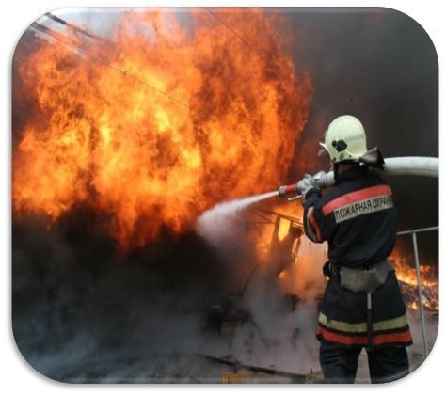
Муниципальная программа «Совершенствование гражданской обороны, защита населения и территории от чрезвычайных ситуаций, обеспечение пожарной безопасности Анучинского муниципального округа на 2025-2029 годы»
Утверждена постановлением администрации АМО от 12.08.2024г № 756
Основной целью Программы является минимизация социального и экономического ущерба, наносимого населению и экономике Анучинского муниципального округа при возникновении чрезвычайных ситуаций природного и техногенного характера, пожаров
Задачами Программы являются:
обеспечение эффективного предупреждения и ликвидации чрезвычайных ситуаций природного и техногенного характера, пожаров;
обеспечение и поддержание в готовности сил и средств гражданской обороны, защита населения и территорий округа от чрезвычайных ситуаций природного и техногенного характера, обеспечения пожарной безопасности;
обеспечение эффективной деятельности и управления в системе мобилизационной подготовки, гражданской обороны, защита населения и территорий округа от чрезвычайных ситуаций, обеспечения пожарной безопасности;
совершенствование системы предупреждения и оповещения населения об опасностях на территории округа;
. обеспечение своевременного оповещения населения Анучинского муниципального округа об угрозе возникновения пожаров или чрезвычайных ситуаций;
информирование населения округа по вопросам обеспечения безопасности людей на водных объектах;
повышение пожарной безопасности.
№ п/п | Показатель (индикатор) | Ед.изм. | 2026 год | 2027 год | 2028 год
1 | Количество деструктивных событий (чрезвычайных ситуаций, пожаров, происшествий на водных объектах) | ед. | 2 | 2 | 2
2 | Численность населения погибшего, травмированного и пострадавшего, вследствие деструктивных событий | чел. | 0 | 0 | 0
3 | Численность населения спасенного, вследствие деструктивных событий | чел. | 2 | 2 | 2
4 | Количество созданных подразделений добровольной пожарной охраны (команды). | ед. | 0 | 0 | 0
5 | Количество руководителей, должностных лиц и специалистов прошедших обучение по повышению объёма знаний и навыков в области пожарной безопасности защиты от чрезвычайных ситуаций населения и территорий | чел. | 0 | 0 | 1
6 | Количество изготовленных баннеров, плакатов, листовок, публикаций и иных материалов по вопросам чрезвычайных ситуаций пожарной безопасности, происшествий на водных объектах, размещённых в средствах массовой информации. | шт. | 1000 | 1000 | 1000

Slide 63
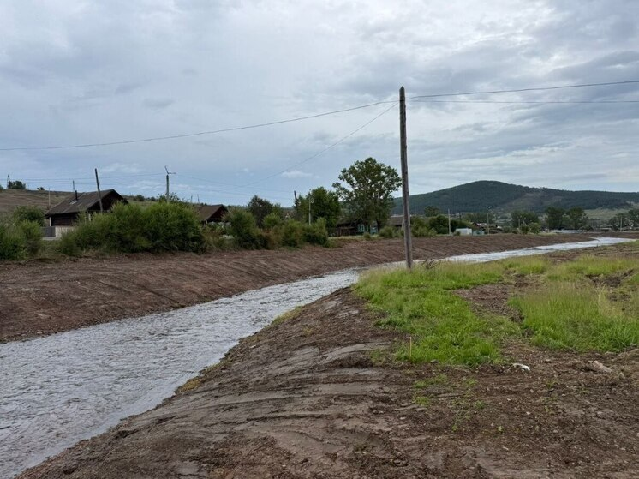
Муниципальная программа «Капитальный ремонт гидротехнических сооружений - на территории Анучинского муниципального округа на 2025 – 2029 годы»
Утверждена постановлением администрации АМО от 10.09.2024г № 864
Основными целями программы являются обеспечение защищенности населения и объектов экономики Анучинского муниципального округа от наводнений и иного негативного воздействия вод.
Задачи программы:
–повышение эксплуатационной надежности гидротехнических сооружений путем их приведения к безопасному техническому состоянию;
обеспечение защищенности населения и объектов экономики от негативного воздействия вод сооружениями инженерной защиты.
Основные мероприятия:
- разработка проектно-сметной документации ГТС;
- капитальный ремонт ГТС;
-декларирование и страхование ГТС.
№ п/п | Показатель (индикатор) | Ед.изм. | 2026 год | 2027 год | 2028 год
1 | Количество разработанной проектно-сметной документации для осуществления капитального ремонта гидротехнических сооружений, | ед. | 0 | 0 | 0
3 | Декларация ГТС | шт. | 0 | 0 | 0
4 | Страхование ГТС | шт. | 5 | 5 | 5

Slide 64
Общего характера– 4 программы
Наименование программы | 2024г (факт) | 2025г (оценка) | 2026г (прогноз) | % 2026г к 2024г | % 2026г к 2025г | 2027г (прогноз) | 202г (прогноз)
Муниципальное управление | 100532467,86 | 106835380,32 | 118745303,00 | 118,12 | 111,15 | 113493649,00 | 114427768,00
Противодействие коррупции | 53000,00 | 60000,00 | 60000,00 | 113,21 | 100,00 | 60000,00 | 60000,00
Повышение эффективности управления муниципальными финансами | 25714388,15 | 26987500,00 | 29315400,00 | 114,00 | 108,63 | 30574200,00 | 30739200,00
Управление и распоряжение муниципальным имуществом | 23354600,11 | 25985605,42 | 15031576,96 | 64,36 | 57,85 | 13907076,96 | 4657076,96
ВСЕГО | 149654456,12 | 159868485,74 | 163152279,96 | 109,02 | 102,05 | 158034925,96 | 149884044,96

Slide 65

Муниципальная программа «Муниципальное управление Анучинского муниципального округа на 2025-2029годы»
Утверждена постановлением администрации АМО от 10.07.2024г № 643
Основной целью Программы является -- повышение эффективности деятельности органов местного самоуправления в Анучинском МО.
Достижение основной цели Программы обеспечивается за счет решения следующих основных задач:
- снижение показателя текучести кадров в администрации Анучинского МО, обеспечение достойного уровня заработной платы;
-оптимизация функций администрации Анучинского МО и ее структурных подразделений;
-предоставление ежемесячной денежной выплаты, осуществляемая в связи с прекращением замещения муниципальной должности на постоянной основе
или должности муниципальной службы при выходе на пенсию;
- обеспечение открытости и прозрачности в деятельности органов местного самоуправления;
- организация государственных услуг по государственной регистрации актов гражданского состояния.
- снижение числа преступлений и общественно опасных деяний, совершенных несовершеннолетними;
- сокращение числа семей, находящихся в социально опасном положении;
- повышение качества рабочих мест и условий труда;
- развитие системы обучения требованиям охраны труда;
- снижение числа нарушений в области благоустройства и санитарного содержания территории Анучинского МО среди населения;
- реализация единой государственной политики в сфере защиты прав и законных интересов несовершеннолетних, в том числе детей-сирот и детей, оставшихся без попечения родителей, детей, нуждающихся в помощи государства, а также лиц из числа детей-сирот и детей, оставшихся без попечения родителей, на территории Анучинского МО;
- оптимизация финансовых расходов на материально-техническое и организационное обеспечение деятельности администрации Анучинского МО.
№ п/п | Показатель (индикатор) | Ед.изм. | 2026 год | 2027 год | 2028 год
1 | Число муниципальных служащих, прошедших обучение | ед. | 6 | 6 | 6
2 | Обеспечение исполнения расходной части бюджета Анучинского МО | % | 95 | 95 | 95
3 | Пенсионное обеспечение за выслугу лет лицам, замещавших муниципальные должности и должности муниципальных служащих в органах местного самоуправления Анучинского муниципального округ | % | 95 | 95 | 95
4 | Реализация основных мероприятий администрации Анучинского муниципального округа и ее структурных подразделений в рамках программных и непрограммных мероприятий | % | 95 | 95 | 95
5 | Информационное обеспечение органов местного самоуправления Анучинского муниципального округа | % | 100 | 100 | 100
6 | Проведение и участие в мероприятиях, направленных на пропаганду семейных ценностей, повышение роли, значения и влияния института семьи в обществе | ед. | 2 | 2 | 2
7 | Увеличение количества проведенных мероприятий с целью повышения культуры охраны труда граждан (конкурсы по охране труда) | ед. | 2 | 2 | 2
8 | Снижение количества несовершеннолетних, состоящих на учете в КДН и ЗП | ед. | 19 | 19 | 18
9 | Снижение количества преступлений, совершенных несовершеннолетними | ед. | 3 | 2 | 2
10 | Обеспечение деятельности избирательных комиссий и оказание им содействия в организации и подготовке в проведение выборов и референдумов | % | 100 | 100 | 100

Slide 66

Муниципальная программа «Муниципальное управление Анучинского муниципального округа на 2025-2029годы»
№ п/п | Показатель (индикатор) | Ед.изм. | 2026 год | 2027 год | 2028 год
11 | Доля экономии бюджетных средств в результате проведения процедур размещения заказов на поставку товаров, выполнение работ, оказание услуг для нужд администрации | % | 6 | 6 | 6
12 | Защита информации при проведении мероприятий мобилизационной подготовки | % | 100 | 100 | 100
13 | Обеспечение безопасности работников (специалистов) в процессе их трудовой деятельности и их прав на рабочие места, соответствующие государственным нормативным требованиям охраны труда | % | 100 | 100 | 100
14 | Увеличение количества протоколов в области благоустройства и санитарного содержания территории Анучинского муниципального округа | Ед. | 7 | 7 | 8
15 | Увеличение количества детей-сирот и детей, оставшихся без попечения родителей в замещающие семьи граждан на территории Анучинского муниципального округа | Ед. | 10 | 10 | 10
16 | Создание необходимых условий для эффективного осуществления переданных полномочий (по сферам деятельности) | % | 100 | 100 | 100
Муниципальная программа «Противодействие коррупции в органах местного самоуправления Анучинского муниципального округа на 2025-2029годы»
Утверждена постановлением администрации АМО от 23.07.2024г № 677
Целью Программы является - совершенствование системы мер , направленных на профилактику и противодействие коррупции в органах местного самоуправления и в муниципальных учреждениях Анучинского муниципального округа.
Для достижения поставленной цели необходимо решение следующих задач:
- исключение причин и условий, способствующих возникновению коррупционных проявлений в Анучинском муниципальном округе;
- усиление влияния этических и нравственных норм на соблюдение лицами, замещающими должности муниципальной службы, запретов, ограничений и требований, установленных в целях противодействия коррупции;
- повышение эффективности информационных и просветительских мер, направленных на создание в Анучинском муниципальном округе атмосферы нетерпимости к коррупционным проявлениям; - предупреждение коррупционных проявлений; просвещение в сфере противодействия коррупции;
- сотрудничество и межведомственное взаимодействие в сфере предупреждения коррупционных проявлений;
- принятие информационно-пропагандистских и просветительских мер, направленных на создание в обществе атмосферы нетерпимости к коррупционным проявлениям.
№ п/п | Показатель (индикатор) | Ед.изм. | 2026 год | 2027 год | 2028 год
1 | Доля выполнения мероприятий, предусмотренных Программой к реализации в соответствующем году, от общего количества мероприятий | % | 100 | 100 | 100
2 | Доля нарушений по вопросам противодействия коррупции, допущенных муниципальными служащими органов местного самоуправления и работниками муниципальных учреждений Анучинского муниципального округа | % | 20 | 20 | 10
3 | Количество направленных должностными лицами органов администрации и муниципальных учреждений Анучинского МО в установленном порядке уведомлений о личной заинтересованности при исполнении должностных обязанностей, которая приводит или может привести к конфликту интересов | ед. | 2 | 2 | 2
4 | Количество сообщений, поступивших в адрес органов местного самоуправления и муниципальных учреждений Анучинского МО, содержащих подтвержденные сведения коррупционных проявлений в системе муниципального управления | ед. | 0 | 0 | 0
5 | Количество муниципальных служащих, прошедших обучение по образовательным программам в области противодействия коррупции | ед. | 15 | 15 | 15
6 | Количество публикаций в СМИ, на официальном сайте администрации Анучинского МО по вопросам противодействия коррупции | ед. | 6 | 6 | 8

Slide 67

Муниципальная программа «Повышение эффективности управления муниципальными финансами» на 2025 – 2029годы
Утверждена постановлением администрации АМО от 23.05.2024г № 460
Целью программы является повышение эффективности и качества управления муниципальными финансами. Достижение указанной цели – это эффективное использование бюджетных ресурсов для обеспечения динамичного развития экономики, повышения уровня жизни населения и формирования благоприятных условий жизнедеятельности.
Для достижения данной цели Программа предусматривает решение следующих задач:
реалистичность и надежность экономических прогнозов и предпосылок, положенных в основу бюджетного планирования;
формирование бюджета с учетом долгосрочного прогноза основных параметров бюджетной системы;
ограничение дефицита бюджета округа и муниципального долга;
полнота учета и прогнозирование объема финансовых и других ресурсов, которые могут быть направлены на достижение конкретных целей, проведение оптимизационных мероприятий;
планирование бюджетных ассигнований исходя из необходимости безусловного исполнения действующих расходных обязательств;
принятие новых расходных обязательств при наличии взвешенного, экономически обоснованного подхода и четкой оценки, необходимых для их исполнения, бюджетных ассигнований;
соблюдение установленных бюджетных ограничений и обеспечение финансовой устойчивости и платежеспособности бюджета округа при принятии новых расходных обязательств, в том числе при условии и в пределах реструктуризации (сокращении) ранее принятых обязательств (в случае необходимости);
осуществление мероприятий по контролю за правильностью, эффективностью и целевым использованием бюджетных средств главными распорядителями, распорядителями и получателями бюджетных средств, другими участниками бюджетного процесса.
№ п/п | Показатель (индикатор) | Ед.изм. | 2026 год | 2027 год | 2028 год
1 | Утверждение местного бюджета на трехлетний период (на очередной финансовый год и на плановый период) |  | ежегодно | ежегодно | ежегодно
2 | Обеспечение исполнения расходных обязательств местного бюджета | % | 95 | 95 | 95
3 | Объем просроченной кредиторской задолженности местного бюджета | Тыс.руб | 0 | 0 | 0
4 | Отношение объема средств местного бюджета, охваченных проверками, к общему объему средств местного бюджета без учета расходов на обслуживание муниципального долга | % | 10 | 10 | 10
5 | Поддержание в актуальном состоянии раздела «Открытый бюджет» на официальном интернет – сайте администрации округа |  | ежегодно | ежегодно | ежегодно
6 | Доля контрольных мероприятий, по результатам которых приняты меры, направленные на устранение выявленных нарушений (направлены представления, предписания, предложения; информационные письма, возбуждено административное производство, прочее) в общем объеме контрольных мероприятий, требующих принятия таких мер | % | 100 | 100 | 100

Slide 68

Муниципальная программа «Управление и распоряжение муниципальным имуществом
Анучинского муниципального округа» на 2025-2029 годы
Утверждена постановлением администрации АМО от 23.05.2024г № 460
Основная цель муниципальной программы - Повышение эффективности управления, распоряжения и использования муниципального имущества, в т.ч. земельных участков на территории Анучинского муниципального округа.
Для успешного достижения поставленной цели, предполагается решение следующих задач:
- совершенствование системы учета объектов муниципального округа;
- обеспечение доступных неналоговых доходов в бюджет муниципального округа;
- обеспечение рационального и эффективного использования земель на территории Анучинского муниципального округа.
№ п/п | Показатель (индикатор) | Ед.изм. | 2026 год | 2027 год | 2028 год
1 | Выявление и учет объектов муниципальной собственности | шт. | 20 | 20 | 20
2 | Выявление и учет земельных участков , собственность на которые не разграничена | шт. | 20 | 20 | 20
3 | Содержание и обслуживание объектов имущества казны | шт | 3750 | 3750 | 3750
4 | Увеличение объектов имущества казны | шт | 10 | 10 | 10
5 | Оформление проектно -сметной документации, экспертиз, сметы, обследований для объектов муниципального имущества | шт | 1 | 1 | 1
6 | Сведения, выписки об основных характеристиках и зарегистрированных правах на объекты недвижимости ,в т.ч. земельные участки | шт | 150 | 150 | 150
7 | Содержание и ремонт колодцев расположенных на территории округа | шт | 8 | 8 | 8
8 | Оформление градостроительной документации (проекты планировки, перепланировки,ПЗЗ, Генпланы, схема территориального планирования, схема рекламных конструкции и другие) | шт | 1 | 1 | 1
9 | Обслуживание программного обеспечения программы «Барс» | шт | 1 | 1 | 1
10 | Приобретение муниципального имущества для детей-сирот и детей, оставшихся без попечения родителей, лиц из числа детей-сирот и детей, оставшихся без попечения родителей, | шт | 3 | 3 | 3

Slide 69
Наименование программы | 2024г (факт) | 2025г (оценка) | 2026г (прогноз) | % 2026г к 2024г | % 2026г к 2025г | 2027г (прогноз) | 2028г (прогноз)
Дорожная деятельность в отношении автомобильных дорог местного значения | 137613299,30 | 55350564,84 | 42414000,00 | 30,82 | 76,63 | 57166000,00 | 60709000,00
Обеспечение качественными услугами жилищно-коммунального хозяйства | 7624130,18 | 26939970,92 | 22594568,09 | 296,36 | 83,87 | 3393572,00 | 3200000,00
Об энергосбережении и повышении энергетической эффективности | 545000,00 | 16000,00 | 600000,00 | 110,09 | 3750,00 | 100000,00 | 100000,00
Создание условий предоставления транспортных услуг населению и организация транспортного обслуживания населения |  | 6223097,76 | 4945089,72 |  | 79,46 | 663489,72 | 663489,72
Обеспечение граждан твердым топливом (дровами) | 4259919,24 | 2895287,68 | 5481742,77 | 128,68 | 189,33 | 200000,00 | 200000,00
Организация ритуальных услуг и содержание мест захоронения | 2537085,40 | 2574080,43 | 586170,00 | 23,10 | 22,77 | 590270,22 | 592120,50
Обеспечение инженерной инфраструктурой земельных участков, предоставляемых бесплатно для индивидуального строительства семьям, имеющим трех и более детей |  | 12000,00 | 700000,00 |  | 5833,33
Содействие развитию малого и среднего предпринимательства, социального предпринимательства, а также физических лиц и индивидуальных предпринимателей, применяющих специальный налоговый режим "Налог на профессиональный доход» | 355000,00 | 355000,00 | 355000,00 | 100,00 | 100,00 | 355000,00 | 355000,00
Благоустройство территории населенных пунктов | 24417741,75 | 1621974,49 | 10500000,00 | 43,00 | 64,61 | 6500000,00 | 6500000,00
Формирование современной городской среды населенных пунктов | 13770253,34 | 3000,01 | 4128100,00 | 29,98 | В 137,6 раз | 8219543,00 | 9219543,00
Комплексное развитие сельских территорий | 70380,00 |  | 378400,00 | 537,65 |  | 378400,00 | 78400,00
Поддержка социально ориентированных некоммерческих организаций |  | 30000,00 | 30000,00 |  | 100,00 | 30000,00 | 30000,00
ВСЕГО | 191192809,21 | 110650876,13 | 92713070,58 | 48,49 | 83,79 | 77596274,94 | 80647553,22
Поддержка отраслей экономики– 12 программ

Slide 70
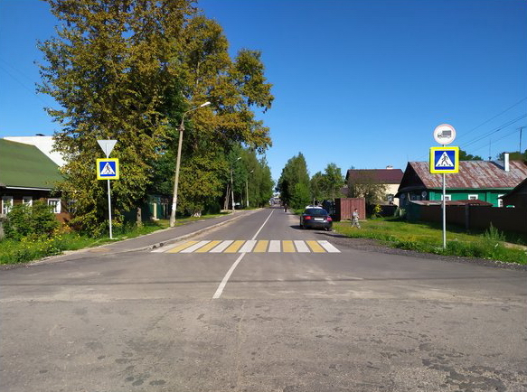

Муниципальная программа «Дорожная деятельность в отношении автомобильных дорог местного значения на территории Анучинского муниципального округа» на 2025-2029 годы
Утверждена постановлением администрации АМО от 01.07.2024г № 619
Цель программы - развитие и обслуживание улично - дорожной сети для обеспечения снижения транспортных издержек пользователей автомобильных дорог и повышения комплексной безопасности в сфере дорожного хозяйства.
Задачи программы:
- увеличение протяженности автомобильных дорог местного значения, соответствующих нормативным требованиям;
поддержание автомобильных дорог общего пользования местного значения на уровне, соответствующем категории дороги, путем выполнения нормативных мероприятий по содержанию и ремонту дорог;
повышение надежности и безопасности движения на автомобильных дорогах местного значения.
№ п/п | Показатель (индикатор) | Ед. изм. | 2026год | 2027год | 2028год
1 | Ремонт автомобильных дорог местного значения | км | 8 | 10 | 10
2 | Содержание автомобильных дорог местного значения:
 | зимнее содержание | км | 315,3 | 315,3 | 315,3
 | весенне-летнее содержание | км | 150 | 150 | 150
3 | Повышение безопасности дорожного движения:
 | нанесение дорожной разметки | км | 2,5 | 2,5 | 2,5
 | установка дорожных знаков | шт | 5 | 5 | 5
4 | Разработка ПСД | шт | 10 | 10 | 10
5 | Приобретение дорожно-эксплуатационной техники | ед | 0 | 0 | 0
Муниципальная программа «Обеспечение качественными услугами жилищно-коммунального хозяйства на территории Анучинского муниципального округа» на 2025-2029 годы
Утверждена постановлением администрации АМО от 28.08.2024г № 808
Цель Программы - повышение качества и надежности предоставления жилищно-коммунальных услуг.
Достижение поставленной цели требует формирования комплексного подхода в муниципальном управлении, реализации скоординированных по ресурсам, срокам, исполнителям и результатам мероприятий для решения следующих задач Программы - повышение надежности функционирования систем коммунальной инфраструктуры; организация системы сбора и вывоза ТКО на территории округа и обеспечение населения качественной питьевой водой.
№ п/п | Показатель (индикатор) | Ед. изм. | 2026год | 2027год | 2028год
1 | Протяженность отремонтированных сетей к общей протяженности | % | 1 | 1 | 1
2 | Обустроено (отремонтировано) мест накопления твердых коммунальных отходов | ед. | 2 | 2 | 2
3 | Проведено лабораторных исследований воды из нецентрализованных источников водоснабжения (колодцев) | ед. | 10 | 10 | 10
4 | Приобретено коммунальной техники | ед. | 0 | 1 | 0
5 | Разработано, актуализировано схем тепло-, водоснабжения, водоотведения; программ комплексного развития коммунальной инфраструктуры | шт. | 1 | 1 | 1
6 | Ликвидировано несанкционированных свалок | ед. | 3 | 3 | 3
7 | Разработано и проведено экспертизы проектно-сметной документации, инженерных изысканий – 5 шт. | шт. | 1 | 1 | 1

Slide 71

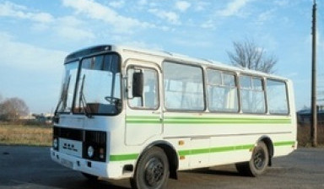
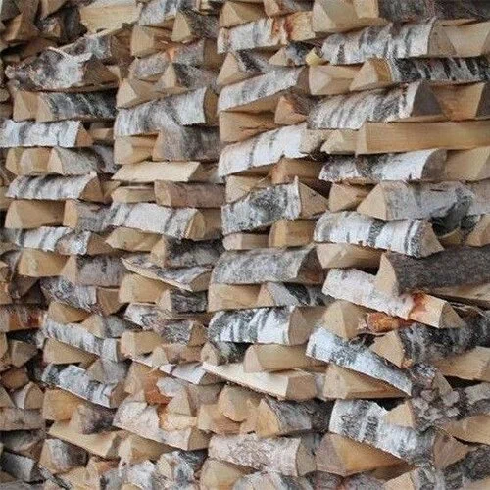
Муниципальная программа «Об энергосбережении и повышении энергетической эффективности на территории Анучинского муниципального округа» на 2025-2029 годы
Утверждена постановлением администрации АМО от 28.08.2024г № 807
Цель муниципальной программы -повышение эффективности использования энергетических ресурсов.
Задачи муниципальной программы:
- снижение затрат на оплату потребляемых энергоресурсов;
выявление бесхозяйных сетей.
№ п/п | Показатель (индикатор) | Ед. изм. | 2026год | 2027год | 2028год
1 | Установка приборов учета ресурсов | ед | 0 | 0 | 1
2 | Утепление зданий | ед | 0 | 0 | 0
3 | Замена котельного оборудования на энергоэффективное | ед | 1 | 1 | 1
4 | Ремонт сетей и внутренних систем теплоснабжения | пм | 200 | 200 | 200
5 | Выявление бесхозяйных сетей | пм | 20 | 20 | 20
6 | Энергетическое обследование зданий | ед | 1 | 1 | 1
Муниципальная программа «Создание условий для предоставления транспортных услуг населению и организация транспортного обслуживания населения в границах Анучинского муниципального округа» на 2025 – 2029годы
Утверждена постановлением администрации АМО от 28.06.2024г № 600
Цель программы – повышение доступности транспортных услуг для жителей округа.
Задачи программы:
- развитие системы общественного транспорта;
- создание условий для деятельности перевозчиков, осуществляющих перевозку пассажиров на территории округа;
- обеспечение бесперебойности движения автобусов по утвержденным маршрутам.
№ п/п | Показатель (индикатор) | Ед. изм. | 2026год | 2027год | 2028год
1 | Выполнение перевозчиками планового количества рейсов по муниципальным маршрутам | ед | 800 | 800 | 800
Муниципальная программа «Обеспечение граждан твердым топливом (дровами) на территории Анучинского муниципального округа» на 2025-2029 годы
Утверждена постановлением администрации АМО от 19.06.2024г № 553
Цель программы – обеспечение граждан твердым топливом (дровами) в необходимом объеме и надлежащего качества.
Задачи программы:
- создание условий для обеспечения граждан твердым топливом (дровами), обеспечение бесперебойного снабжения граждан твердым топливом (дровами);
возмещение затрат топливоснабжающей организации в связи с обеспечением граждан твердым топливом (дровами).
№ п/п | Показатель (индикатор) | Ед. изм. | 2026год | 2027год | 2028год
1 | Доля площади жилищного фонда, обеспеченного твердым топливом, в общей площади жилищного фонда с печным отоплением | % | 15 | 15 | 15

Slide 72
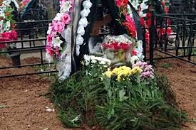

Муниципальная программа «Организация ритуальных услуг и содержание мест захоронения на территории Анучинского муниципального округа» на 2025 – 2029годы
Утверждена постановлением администрации АМО от 25.06.2024г № 587
Цель Программы - повышение уровня благоустройства, содержание мест захоронения (кладбищ) и повышение качества предоставления ритуальных услуг.
Задачи Программы:
- выполнение комплекса мер по сохранению, благоустройству и надлежащему содержанию мест захоронения (кладбищ);
- инвентаризация кладбищ, расположенных на территории округа с проведением обследований и составлением электронных реестров, получение
общедоступных результатов;
- захоронение невостребованных трупов по гарантированному перечню услуг.
№ п/п | Показатель (индикатор) | Ед. изм. | 2026год | 2027год | 2028год
1 | Улучшение качества содержания мест захоронений (кладбищ) | % | 60 | 60 | 60
2 | Инвентаризация кладбищ, стен скорби, крематориев, а также мест захоронений на кладбищах и в стенах скорби, расположенных на территории Анучинского муниципального округа | га | 10 | 10 | 10
3 | Совершенствование организации ритуальных услуг (захоронение невостребованных трупов по гарантированному перечню услуг) | шт | 5 | 5 | 5
Муниципальная программа «Обеспечение инженерной и транспортной инфраструктурой земельных участков, предоставляемых (предоставленных) бесплатно для индивидуального жилищного строительства семьям, имеющим трех и более детей на территории Анучинского муниципального округа» на 2025-2029 годы
Утверждена постановлением администрации АМО от 10.09.2024г № 863
Цель муниципальной программы -Повышение качества и условий жизни семей, имеющих трех и более детей на территории Анучинского муниципального округа.
Задача программы - обеспечение инженерной и транспортной инфраструктурой земельных участков, предоставляемых (предоставленных) бесплатно для индивидуального жилищного строительства семьям, имеющим трех и более детей.
№ п/п | Показатель (индикатор) | Ед. изм. | 2026год | 2027год | 2028год
1 | Разработка проектно-сметной и рабочей документации | шт. | 0 | 0 | 0
2 | Доля земельных участков, обеспеченных транспортной инфраструктурой, предоставляемых (предоставленных) семьям, имеющим трех и более детей | % | 15 | 25 | 25
3 | Доля земельных участков, обеспеченных инженерной инфраструктурой, предоставляемых (предоставленных) семьям, имеющим трех и более детей | % | 15 | 25 | 25
4 | Доля земельных участков, обеспеченных электроснабжением, предоставляемых (предоставленных) семьям, имеющим трех и более детей | % | 0 | 0 | 50

Slide 73
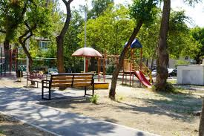
Муниципальная программа "Содействие развитию малого и среднего предпринимательства, социального предпринимательства, а также физических лиц и индивидуальных предпринимателей, применяющих специальный налоговый режим "Налог на профессиональный доход» на 2025-2029 годы
Утверждена постановлением администрации АМО от 11.07.2024г № 645
Цель муниципальной программы – создание условий для развития малого и среднего предпринимательства, а также физических лиц, применяющих специальный налоговый режим «Налог на профессиональный доход».
Достижение указанной цели предполагает решение следующего комплекса задач - содействие повышению предпринимательской грамотности и конкурентоспособности субъектов малого и среднего предпринимательства, а также физических лиц, применяющих специальный налоговый режим.
№ п/п | Показатель (индикатор) | Ед. изм. | 2026год | 2027год | 2028год
1 | Численность занятых в сфере малого и среднего предпринимательства, включая индивидуальных предпринимателей | Ед. | 735 | 740 | 745
2 | Доля среднесписочной численности работников (без внешних совместителей) малых и средних предприятий в среднесписочной численности работников(без внешних совместителей) всех предприятий и организаций | % | 25,6 | 25,7 | 25,8
3 | Количество физических лиц и индивидуальных предпринимателей, применяющих специальный налоговый режим «Налог на профессиональный доход» | Ед. | 650 | 675 | 700
4 | Количество субъектов МСП, а также физических лиц и индивидуальных предпринимателей, применяющих специальный налоговый режим, получивших имущественную поддержку путем предоставления муниципального имущества в аренду | Ед. | 0 | 1 | 1
5 | Количество субъектов, включенных в реестр социальных предпринимателей | Ед. | 1 | 1 | 1
Муниципальная программа «Благоустройство территории населенных пунктов Анучинского муниципального округа» на 2025-2029 годы
Утверждена постановлением администрации АМО от 15.07.2024г № 648
Цель Программы- комплексное решение проблем благоустройства, обеспечение и улучшение внешнего вида территории округа, способствующего комфортной жизнедеятельности, создание комфортных условий проживания и отдыха населения.
Задачи Программы:
организация озеленения территории и обустройство зеленых зон малыми архитектурными формами;
-обеспечение освещённости улиц, внедрение современных экологически безопасных осветительных приборов, повышение энергетической эффективности населённых пунктов;
-повышение уровня благоустройства общественных и дворовых территорий;
- улучшение санитарно -эпидемиологического состояния территории;
приведение в надлежащее состояние объектов благоустройства;
реализация проектов инициативного бюджетирования.
№ п/п | Показатель (индикатор) | Ед. изм. | 2026год | 2027год | 2028год
1 | Высажено зелёных насаждений | шт | 100 | 100 | 100
2 | Содержание систем уличного освещения | км | 13400 | 13400 | 13400
3 | Увеличение доли протяженности освещенных улиц от общей протяженности улиц | % | 2 | 2 | 2
4 | Содержание объектов благоустройства и общественных территорий | м² | 57160 | 57160 | 57160

Slide 74

Муниципальная программа «Благоустройство территории населенных пунктов Анучинского муниципального округа» на 2025-2029 годы
№ п/п | Показатель (индикатор) | Ед. изм. | 2026год | 2027год | 2028год
5 | Установка детских игровых площадок | шт | 1 | 0 | 1
6 | Разработка и проведение экспертизы проектно-сметной документации | шт | 5 | 5 | 5
7 | Приобретение машин и оборудование для благоустройства. | шт | 1 | 1 | 1
Муниципальная программа «Формирование современной городской среды населённых пунктов на территории Анучинского муниципального округа на 2025-2029годы
Утверждена постановлением администрации АМО от 15.07.2024г № 649
Цель муниципальной программы- повышение уровня благоустройства территорий округа и создание благоприятных условий для проживания и отдыха населения. Для достижения поставленных целей требуется формирование комплексного подхода к реализации мероприятий для решения следующих задач:
-повышение уровня благоустроенных дворовых территорий;
-формирование реализованных практик благоустройства на территории округа (парков, скверов, зон отдыха и др.);
-повышение уровня вовлеченности заинтересованных граждан, организаций в реализацию мероприятий по благоустройству территории округа.
Подпрограммы | 2024г факт | 2025г оценка | 2026г прогноз | 2027г прогноз | 2028г прогноз
Формирование современной городской среды населенных пунктов | 8722192,65
Благоустройство территорий | 5048060,69 | 3000,01 | 4128100,00 | 8219543,00 | 8219543,00
ИТОГО | 13770253,34 | 3000,01 | 4128100,00 | 8219543,00 | 8219543,00
№ п/п | Показатель (индикатор) | Ед. изм. | 2026год | 2027год | 2028год
1 | Количество благоустроенных территорий | шт. | 0 | 0 | 0
2 | Количество благоустроенных дворовых территорий многоквартирных жилых домов | Шт. | 1 | 1 | 2
3 | Количество благоустроенных общественных территорий муниципальных образований | Шт. | 0 | 1 | 0
4 | Охват населения (доля населения, проживающего в округе от общей численности населения округа), принявшего участие в решении вопросов благоустройства, проживающих в муниципальных образованиях, на территории которых реализуются проекты по созданию комфортной среды | % | 30 | 35 | 40
5 | Разработка и проведение экспертизы проектно-сметной документации | Ед. | 1 | 2 | 2

Slide 75
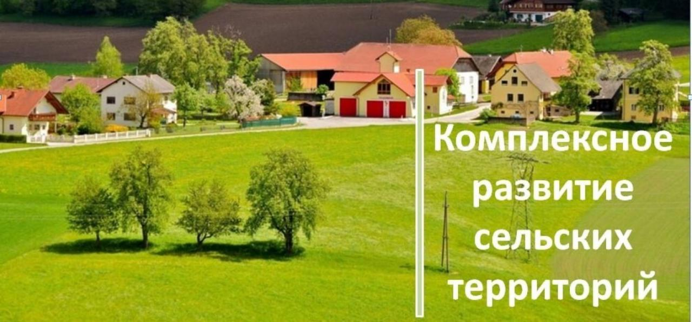
Муниципальная программа «Комплексное развитие сельских территорий Анучинского муниципального округа» на 2025-2029 годы
Утверждена постановлением администрации АМО от 22.05.2024г № 449
В соответствии со стратегическими приоритетами формируется цели и задачи Программы:
создание комфортных условий проживания и жизнедеятельности в сельской местности, формирование позитивного отношения к сельской местности, к сельскому образу жизни;
- повышение престижности проживания в сельской местности;
обеспечение граждан жильём надлежащего качества, закрепление кадров на селе и в сельском хозяйстве;
улучшения демографической ситуации в Анучинском муниципальном округе.
Подпрограммы | 2024г факт | 2025г оценка | 2026г прогноз | 2027г прогноз | 2028г прогноз
Обеспечение граждан сельских территорий жильем и закрепление молодых специалистов на селе и в сельском хозяйстве | 70380,00 |  | 378400,00 | 378400,00 | 78400,00
ИТОГО | 70380,00 |  | 378400,00 | 378400,00 | 78400,00
№ п/п | Показатель (индикатор) | Ед. изм. | 2026год | 2027год | 2028год
Подпрограмма «Обеспечение граждан сельских территорий жильем и закрепление молодых специалистов на селе и в сельской местности»
1 | Количество приобретённого (построенного) жилья | Квартир, домов | 2 | 2 | 2
2 | Количество молодых специалистов | Чел. | 1 | 0 | 1
Подпрограмма «Мероприятия по благоустройству сельских территорий»
1 | Количество обустроенных спортивных площадок | Ед. | 0 | 0 | 0
2 | Количество зданий с оформленными фасадами | Ед. | 0 | 0 | 0
Подпрограмма «Создание и развитие инфраструктуры сельских территорий округа»
1 | Количество построенных и капитально-отремонтированных сетей водоснабжения и (или) водоотведения для обеспечения качественными услугами жилищно-коммунального хозяйства | Км. | 0 | 0 | 0
2 | Количество учреждений образования и культуры, в которых улучшены условия для повышения качества образования и предоставления услуг в области культуры | Ед. | 0 | 0 | 1

Slide 76

Муниципальная программа «Поддержка социально ориентированных некоммерческих организаций на территории Анучинского муниципального округа на 2025-2029 годы»
Утверждена постановлением администрации АМО от 30.08.2024 № 818
Целью программы является обеспечение условий для эффективной деятельности и развития социально ориентированных некоммерческих организаций (далее - СОНКО) на территории округа, формирование механизма партнёрских отношений между администрацией округа и некоммерческими организациями, общественными объединениями округа.
Задачи Программы:
- вовлечение населения в деятельность СО НКО в целях решения вопросов местного значения;
- оказание имущественной, информационной, консультационной и финансовой поддержки СО НКО округа.
№ п/п | Показатель (индикатор) | Ед. изм. | 2026год | 2027год | 2028год
1 | Количество некоммерческих организаций, общественных объединений Анучинского муниципального округа, взаимодействующих с администрацией АМО | Ед. | 2 | 2 | 2
2 | Количество проведенных мероприятий, акций некоммерческими организациями, общественными объединениями Анучинского муниципального округа | Ед. | 3 | 3 | 3

Slide 77
Расходы бюджета округа по непрограммным мероприятиям(руб.)
Непрограммные расходы – расходы, не вошедшие в мероприятия муниципальных программ.
Наименование мероприятия | 2024г (факт) | 2025г (оценка) | 2026г (прогноз) | % 2026г к 2024г | % 2026г к 2025г | 2026г (прогноз) | 2027г (прогноз)
Функционирование высшего должностного лица субъекта Российской Федерации и муниципального образования | 3784113,60 | 3705400,00 | 5030400,00 | 132,93 | 135,76 | 5030400,00 | 5030400,00
Функционирование законодательных (представительных) органов государственной власти и представительных органов муниципальных образований | 4442559,24 | 4728100,00 | 4894600,00 | 110,18 | 103,52 | 4960000,00 | 5012200,00
Составление (изменение) списков кандидатов в присяжные заседатели федеральных судов общей юрисдикции в Российской Федерации | 8503,00 | 9481,00 | 74221,00 | 872,88 | 782,84 | 13347,00 | 13347,00
Резервные средства | 9278753,96 | 10958370,00 | 11346930,00 | 122,29 | 103,55 | 12349920,00 | 563474,94
Расходы связанные с исполнением решений принятых судебными органами | 420000,00 | 303283,85
Выборы представительного органа муниципального образования |  | 4000000,00
Осуществление первичного воинского учета на территориях, где отсутствуют военные комиссариаты | 1416041,04 | 1284972,00 | 1530390,00 | 108,08 | 119,10 | 1585050,00 | 1585050,00
Субвенции на реализацию государственных полномочий по организации проведения мероприятий по предупреждению и ликвидации болезней животных | 1253867,56 | 1975955,44 | 2028455,44 | 161,78 | 102,66 | 1428455,44 | 1428455,44
Расходы на реализацию государственных полномочий по социальной поддержке детей, оставшихся без попечения родителей, и лиц, принявших на воспитание в семью детей, оставшихся без попечения родителей | 17517923,19 | 19809526,67 | 21929382,91 | 125,18 | 110,70 | 21217306,00 | 17953590,55
на реализацию государственного полномочия в сфере транспортного обслуживания населения | 3202025,18
ВСЕГО | 41323786,77 | 46775088,96 | 46834379,35 | 113,34 | 100,13 | 46584478,44 | 31586517,93

Slide 78


Сведения о расходах с учетом интересов целевых групп на 2026-2028годы
Муниципальная программа «Развитие образования»
Поддержка семей с детьми
 | Целевая группа | Численность представителей целевой группы/Доля в общей численности населения % | Меры поддержки за счет средств бюджета | Объем расходов на поддержку, рублей/Доля в общем объеме расходов, %
 |  |  |  | 2024 год (факт) | 2025 год (оценка) | 2026г (прогноз) | 2027г (прогноз) | 2028г (прогноз)
Подпрограмма «Развитие системы дошкольного образования»
 | Один родитель(законных представителей), внесший родительскую плату за содержание ребенка(присмотр и уход за ребенком) в образовательном учреждении | 186 | Компенсация части платы, взимаемой с родителей (законных представителей) за присмотр и уход за детьми, осваивающими образовательные программы дошкольного образования | 1573382,00 | 1563181,00 | 14889212,00 | 16376729,00 | 17029272,00
ИТОГО по подпрограмме |  | 186 |  | 1573382,00 | 1563181,00 | 14889212,00 | 16376729,00 | 17029272,00
Подпрограмма «Школьное питание»
 | Обучающиеся в 1-4 классах включительно в муниципальных общеобразовательных учреждениях | 535 | Бесплатное питание один раз в день в период учебного процесса в сумме 95руб. | 6259930,10 | 10206800,00 | 9350850,00 | 9027850,00 | 9027850,00
 | Обучающиеся в 1-11 классах (включительно) дети-инвалиды и дети с ограниченными возможностями |  | Бесплатное питание (горячее питание) в период учебного процесса на 160 руб. | 2096974,40 | 5754500,00 | 5754500,00 | 5754500,00 | 5754500,00
 | Обучающиеся в 5-11классах из многодетных семей; из семей, имеющих среднедушевой доход ниже величины прожиточного минимума, установленной в Приморском крае; из семей, находящихся в социально – опасном положении; из числа детей – сирот и детей, оставшихся без попечения родителей, за исключением детей, находящихся на полном государственном обеспечении | 230 | Бесплатное питание один раз в день в период учебного процесса на сумму 95,0 руб. | 3105114,22 | 7200000,00 | 5800000,00 | 5800000,00 | 5800000,00

Slide 79


Сведения о расходах с учетом интересов целевых групп на 2026-2028годы
Муниципальная программа «Развитие образования»
Поддержка семей с детьми
 | Целевая группа | Численность представителей целевой группы/Доля в общей численности населения % | Меры поддержки за счет средств бюджета | Объем расходов на поддержку, рублей/Доля в общем объеме расходов, %
 |  |  |  | 2024 год (факт) | 2025 год (оценка) | 2026г (прогноз) | 2027г (прогноз) | 2028г (прогноз)
Подпрограмма «Школьное питание»
 | Дети из семей мобилизованных родителей | 35 | Бесплатное питание школьников | 377445,00 | 560000,00 | 560000,00 | 560000,00 | 560000,00
ИТОГО по подпрограмме |  | 800 |  | 11839463,72 | 23721300,00 | 214465350,00 | 21142350,00 | 21142350,00
Социальная поддержка педагогических кадров
 | Целевая группа | Численность представителей целевой группы/Доля в общей численности населения % | Меры поддержки за счет средств бюджета | Объем расходов на поддержку, рублей/Доля в общем объеме расходов,%
 |  |  |  | 2024 год (факт) | 2025 год (оценка) | 2026г (прогноз) | 2027г (прогноз) | 2028г (прогноз)
Подпрограмма «Руководство и управление в сфере образования»
 | Педагогические работники (молодые специалисты) муниципальных образовательных учреждений | 7 | Ежемесячная денежная выплата в размере 10000 руб., предоставляемая до достижения трехлетнего педагогического стажа работы в образовательной организации | 1455263,15 | 308000,00

Slide 80

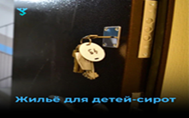
Сведения о расходах с учетом интересов целевых групп на 2026-2028годы
Муниципальная программа «Развитие образования»
Стимулирование талантливых детей
 | Целевая группа | Численность представителей целевой группы/Доля в общей численности населения % | Меры поддержки за счет средств бюджета | Объем расходов на поддержку, рублей/ Доля в общем объеме расходов,%
 |  |  |  | 2024 год (факт) | 2025 год (оценка) | 2026г (прогноз) | 2027г (прогноз) | 2028г (прогноз)
Подпрограмма «Руководство и управление в сфере образования»
 | Учащиеся - школьники | 1 | Выплата стипендии главы | 10000,00 | 15000,00 | 15000,00 | 15000,00 | 15000,00
ИТОГО по подпрограмме |  | 8 |  | 1465263,15 | 3095000,00 | 15000,00 | 15000,00 | 15000,00
ВСЕГО по программе |  | 994 |  | 14878108,87 | 28379481,00 | 36369562,00 | 37534079,00 | 38186622,00
Муниципальная программа «Управление и распоряжение муниципальным имуществом»
Поддержка детей – сирот, оставшихся без попечения родителей
 | Целевая группа | Численность представителей целевой группы/Доля в общей численности населения % | Меры поддержки за счет средств бюджета | Объем расходов на поддержку, рублей/ Доля в общем объеме расходов,%
 |  |  |  | 2024 год (факт) | 2025 год (оценка) | 2026г (прогноз) | 2027г (прогноз) | 2028г (прогноз)
 | Дети – сироты и дети, оставшиеся без попечения родителей | 4 | Обеспечение жилыми помещениями | 13008389,18 | 17360289,29 | 21929382,91 | 21217306,00 | 17953590,55
ВСЕГО по программе |  | 4 |  | 13008389,18 | 17360289,29 | 21929382,91 | 21217306,00 | 17953590,55

Slide 81


Сведения о расходах с учетом интересов целевых групп на 2026-2028годы
Муниципальная программа «Муниципальное управление»
Поддержка пенсионеров
 | Целевая группа | Численность представителей целевой группы/Доля в общей численности населения % | Меры поддержки за счет средств бюджета | Объем расходов на поддержку, рублей/Доля в общем объеме расходов,%
 |  |  |  | 2024 год (факт) | 2025 год (оценка) | 2026г (прогноз) | 2027г (прогноз) | 2028г (прогноз)
 | Пенсионеры из числа, бывших муниципальных служащих | 13 | Доплата к пенсии муниципальных служащих | 1026978,48 | 1039100,00 | 1065000,00 | 1065000,00 | 1065000,00
ВСЕГО по программе |  | 13 |  | 1026978,48 | 1039100,00 | 1065000,00 | 1065000,00 | 1065000,00
Муниципальная программа «Развитие малого и среднего предпринимательства»
Поддержка субъектов малого и среднего предпринимательства
 | Целевая группа | Численность представителей целевой группы/Доля в общей численности населения % | Меры поддержки за счет средств бюджета | Объем расходов на поддержку, рублей/Доля в общем объеме расходов,%
 |  |  |  | 2024 год (факт) | 2025 год (оценка) | 2026г (прогноз) | 2027г (прогноз) | 2028г (прогноз)
 | Субъекты малого и среднего предпринимательства | 1 | Возмещение части затрат, связанных с уплатой платежей, по мероприятиям, связанным с содействием развитию лизинга оборудования | 300000,00 | 355000,00 | 355000,00 | 355000,00 | 355000,00
ВСЕГО по программе |  | 1

Slide 82

Сведения о расходах с учетом интересов целевых групп на 2026-2028годы
Муниципальная программа «Обеспечение жильем молодых семей»
Улучшение жилищных условий молодых семей
 | Целевая группа | Численность представителей целевой группы/Доля в общей численности населения % | Меры поддержки за счет средств бюджета | Объем расходов на поддержку, рублей/Доля в общем объеме расходов,%
 |  |  |  | 2024 год (факт) | 2025 год (оценка) | 2026г (прогноз) | 2027г (прогноз) | 2028г (прогноз)
 | Молодые семьи | 9 | Социальные выплаты на приобретение жилья | 8777160,00 | 5419260,00 | 4486861,00 | 2801248,56 | 2799452,86
ВСЕГО по программе |  | 9 |  | 8777160,00 | 5419260,00 | 4486861,00 | 2801248,56 | 2799452,86
ВСЕГО по всем программам |  | 1021/8,4 |  | 37990636,53/3,9 | 52553130,29/5,2 | 64205805,91/5,9 | 62972633,56/6,1 | 60359665,41/5,7

Slide 83
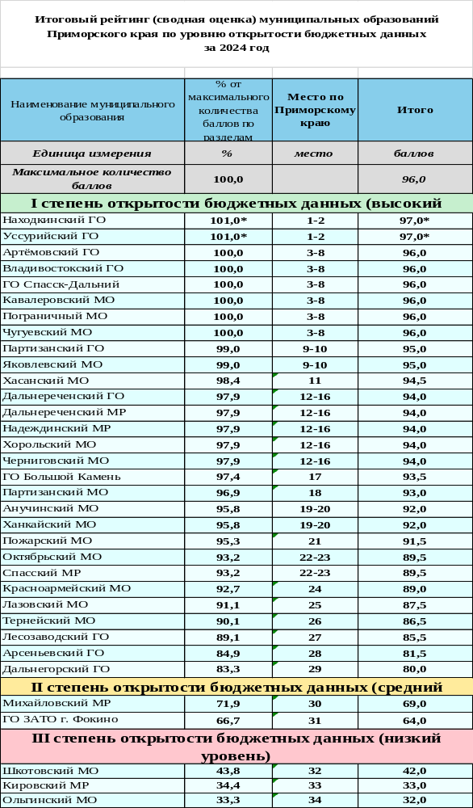
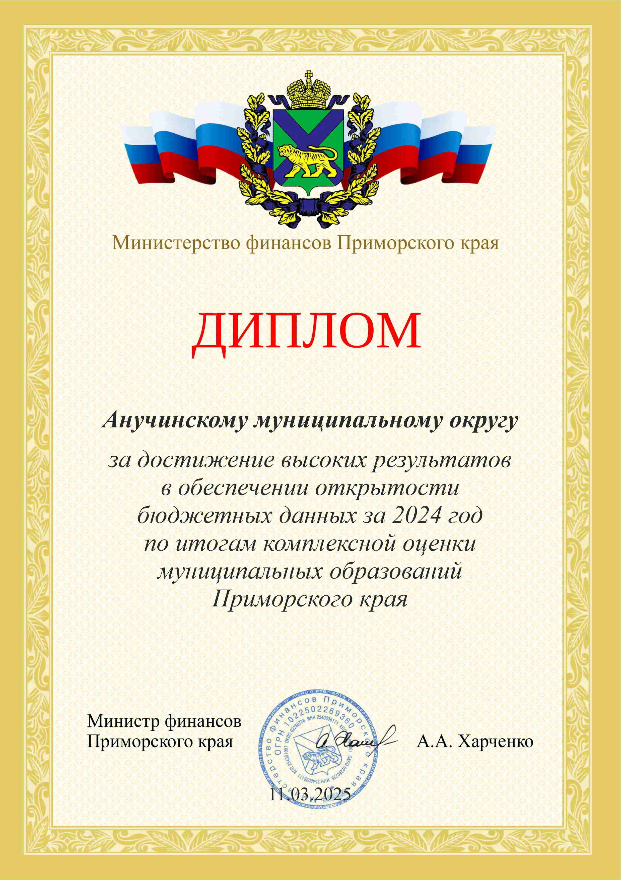
Рейтинг муниципальных образований Приморского края по результатам комплексной оценки качества управления бюджетным процессом за 2024 год
№ | Муниципальные образования Приморского края | Результаты мониторинга за 2024 год
 |  | Комплексная оценка качества управления бюджетным процессом (с учетом соблюдения бюджетного законодательства) | Степень качества управления бюджетным процессом (с учетом соблюдения бюджетного законодательства)
1 | 2 | 3 | 4
1 | Кавалеровский муниципальный округ | 89,675 | I
2 | Лазовский муниципальный округ | 88,740 | I
3 | Артёмовский городской округ | 81,020 | I
4 | Дальнереченский муниципальный район | 81,811 | II
5 | Яковлевский муниципальный округ | 81,162 | II
6 | Городской округ Спасск-Дальний | 80,540 | II
7 | Анучинский муниципальный округ | 80,441 | II
8 | Хорольский муниципальный округ | 79,924 | II
9 | Михайловский муниципальный округ | 79,554 | II
10 | Партизанский городской округ | 79,335 | II
11 | Пограничный муниципальный округ | 79,077 | II
12 | Октябрьский муниципальный округ | 78,727 | II
13 | Тернейский муниципальный округ | 78,666 | II
14 | Чугуевский муниципальный округ | 77,925 | II
15 | Партизанский муниципальный округ | 77,290 | II
16 | Городской округ Большой Камень | 76,621 | II
17 | Дальнереченский городской округ | 76,156 | II
18 | Ханкайский муниципальный округ | 76,054 | II
19 | Дальнегорский городской округ | 75,995 | II
20 | Арсеньевский городской округ | 75,855 | II
21 | Владивостокский городской округ | 75,733 | II
22 | Лесозаводский городской округ | 74,465 | II
23 | Городской округ ЗАТО г. Фокино | 74,092 | II
24 | Пожарский муниципальный округ | 73,153 | II
25 | Находкинский городской округ | 72,502 | II
26 | Уссурийский городской округ | 72,216 | II
27 | Хасанский муниципальный округ | 71,408 | III
28 | Спасский муниципальный район | 70,723 | III
29 | Шкотовский муниципальный округ | 69,998 | III
30 | Черниговский муниципальный округ | 69,883 | III
31 | Красноармейский муниципальный округ | 66,815 | III
32 | Кировский муниципальный район | 64,701 | III
33 | Надеждинский муниципальный район | 62,201 | III
34 | Ольгинский муниципальный округ | 59,971 | III
 | Приморский край | 75,660

Slide 84
Социально- значимые проекты на 2026-2028годы.
№ п/п | Наименование проекта | Адрес нахождения | Сумма 2026год |  |  | Сумма 2027год |  |  | Сумма 2028год
 |  |  | всего | краевой | местный | всего | краевой | местный | всего | краевой | местный
1 | Ремонт дорог местного назначения | населенные пункты округа | 42414000,00 |  | 42414000,00 | 57166000,00 |  | 57166000,00 | 60709000,00 |  | 60709000,00
2 | Ремонт сетей водоснабжения | С.Анучино |  | 12932536,41 | 130631,68
3 | Устройство уличного освещения | населенные пункты округа | 5000000,00 |  | 5000000,00 | 3000000,00 |  | 3000000,00 | 3000000,00 |  | 3000000,00
4 | Ремонт школы Пуховский филиал МБОУ школы с.Чернышевка | С.Пухово ул.Школьная д.1 | 27434774,00 | 19204341,98 | 8230432,02

Slide 85

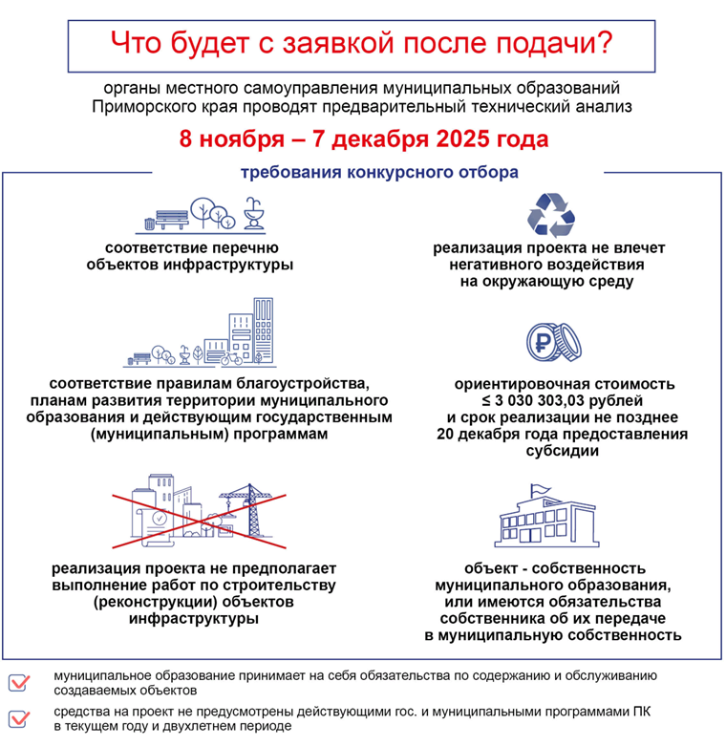
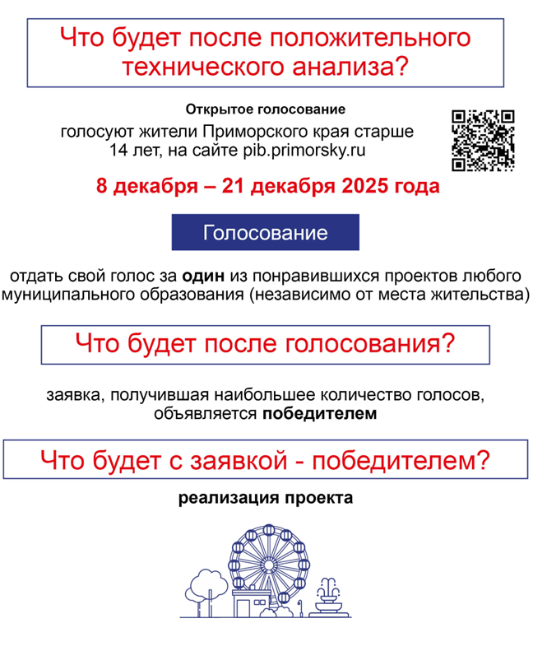
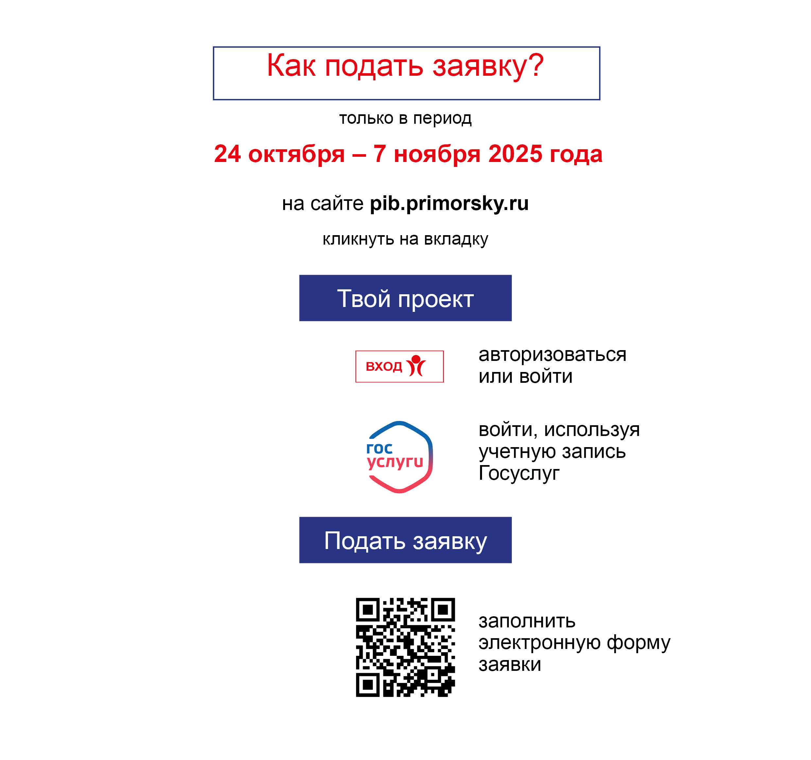
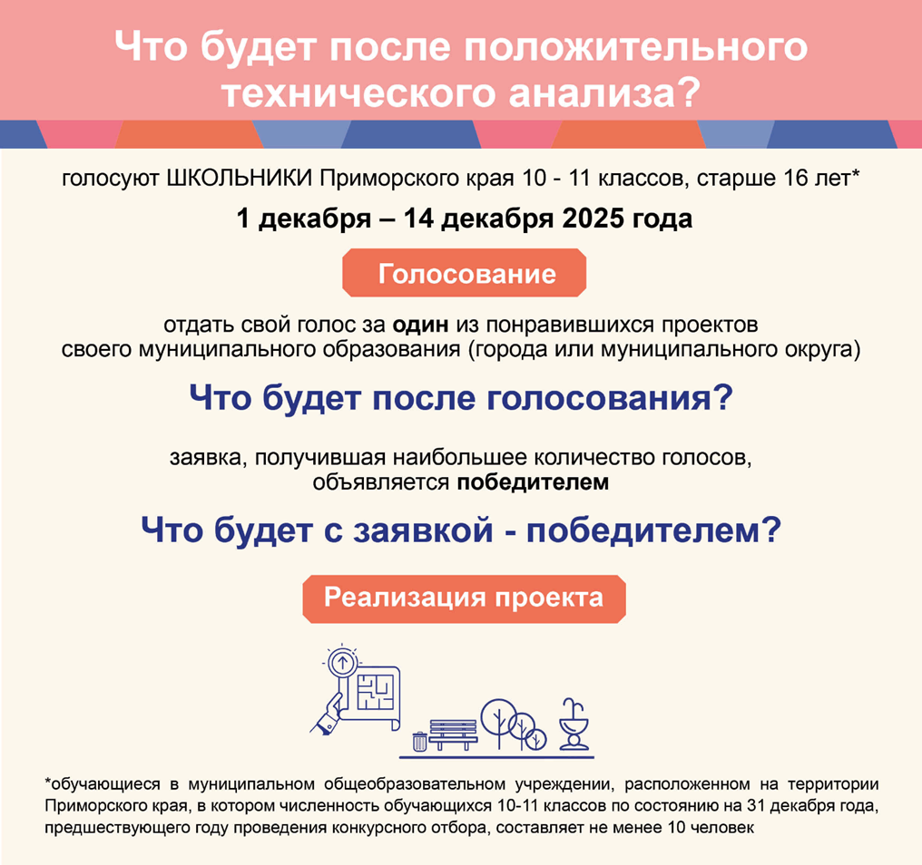
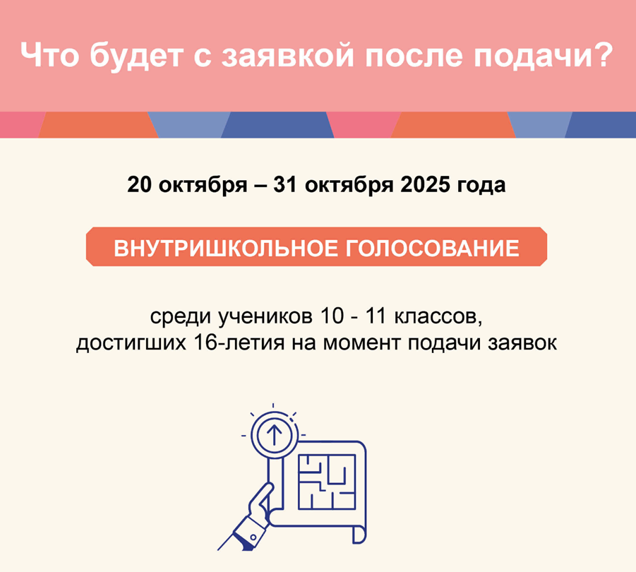
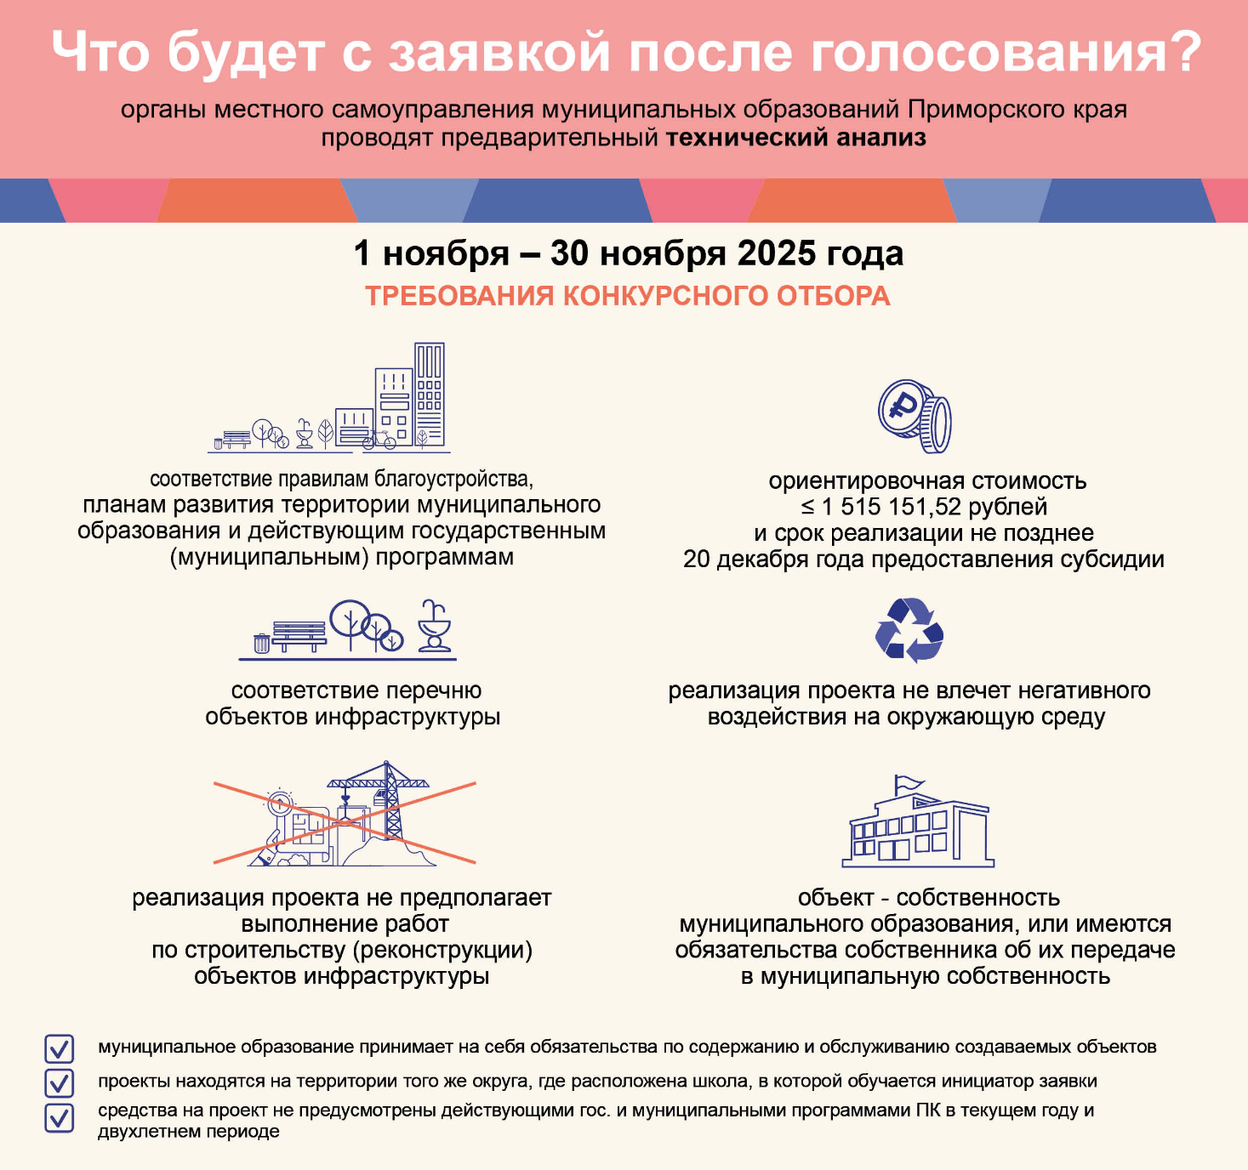
Конкурс «Твой проект» – один из составляющих механизма инициативного бюджетирования, направленного на создание комфортной городской среды и улучшение жизни людей (благоустройство территорий, ремонт дорог, организация освещения, водоснабжения, спортивные площадки и т.д.)
Конкурс «Молодежный бюджет» - это комплекс мероприятий, направленных на вовлечение учащихся 9-11 классов в решение вопросов местного значения, а также на повышение финансовой и бюджетной грамотности и развитие финансовой активности молодого поколения.
Ознакомиться с проектами можно на Портале инициативного бюджетирования Приморского края в разделе
«Инициативное бюджетирование» – «Твой проект» и «Молодежный бюджет» по ссылке: https://pib.primorsky.ru/

Slide 86
Спасибо за внимание !
Контактная информация:
Финансово – экономическое управление
администрации Анучинского муниципального округа
Адрес: 692300, Приморский край, Анучинский район,
с.Анучино, ул.Лазо 6
Режим работы: понедельник – четверг – с 9-00 до 17-00
пятница – с 9-00 до 16-00
Обед: с 13-00 до 14-00
Начальник управления – Бондарь Галина Петровна
телефон: 8(42362)91-8-70, факс: 8(42362)97-1-38
адрес электронной почты:fin620@list.ru

